Slide 1
실업률 개선을 위한 귀농 진입장벽 해소 방안 - 데이터 분석
데이터분석_미니프로젝트_1차
강정훈, 박정원, 오기호
2021년 12월 27일

Slide 2
Table of Contents
기획 의도
분석 목표
프로젝트 순서
데이터 수집
데이터 전처리
데이터 분석
분석 결과
향후 계획

Slide 3
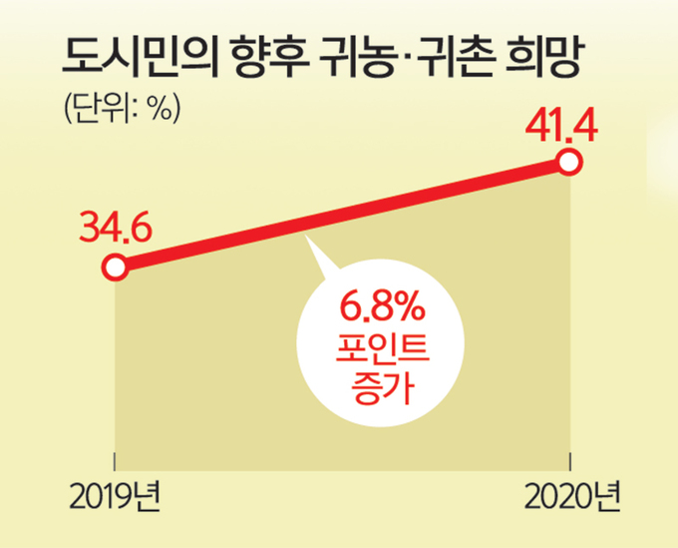
기획 의도
실업률 증가와 Covid-19에 의한 귀농 희망 인원 증가 (한국농촌경제연구원 - 도시민 41% "귀농·귀촌 희망")
30-40대 귀농 희망자 진입장벽: 기회정보 및 자금 부족 (한국농촌경제연구원 출처)
귀농 진입장벽이 낮아져 귀농 인구 증가시 실업률 개선 및 농업 대출 증가 예상
Notes:
코로나19로 도시생활 힘들어…도시민 41% "귀농·귀촌 희망" https://www.yna.co.kr/view/AKR20210103015100530
세계식량가격지수 10년5개월만에 최고치···국내 밥상물가 인상 압박 https://www.khan.co.kr/economy/finance/article/202112031552001#csidx65a98ff213eda4b81185d373f8e2e4a
국민총행복과 먹을거리 기본법 제정 http://www.ikpnews.net/news/articleView.html?idxno=46012
곡물가격 급등에 7.6% 치솟은 밥상물가…라면·치킨 줄줄이 인상 https://biz.chosun.com/policy/policy_sub/2021/12/08/6D4IHNDOZZDU5LLRUWUDV7ZTHE/?utm_source=naver&utm_medium=original&utm_campaign=biz

Slide 4
분석 목표
귀농 기회/자금정보 제공 귀농 진입장벽 해소
품종별 소득 및 트렌드 분석
품종별 소득 분석
품종별 검색어 트렌드 분석
농지 가격 추세
연령별 농가 소득 및 수입 추세
도시와 농가 가계 지출 비교
농업관련 정부지원금 추세
소득 추세 및 키워드 분석을 통한 식품 트렌드 확인 가능
농촌 자금 관련 정보 제공
안정적인 농지 가격
증가하는 소득 및 수입
도시보다 낮은 가계 지출
증가하는 정부지원금
Notes:
농식품부는 지난해 ‘농업·농촌 및 식품산업 발전계획’을 통해 수입비중이 큰 작물의 자급률 목표치를 높이고
출처 : 농수축산신문(http://www.aflnews.co.kr)
벼농사 안짓고 논 놀려도 1㏊당 280만원 준다
https://biz.chosun.com/site/data/html_dir/2019/01/21/2019012100294.html

Slide 5
프로젝트 순서
실업자 / 귀농인구 / 농가인구 / 농업대출
상관관계분석
필요 데이터 수집
데이터 전처리
사전 분석
변수 설정
데이터 처리
데이터 분석
향후계획 공유
귀농 기회정보 및 자금정보 관련 변수 설정
추세 분석, 비교 분석 통한 귀농 진입장벽 해소

Slide 6
데이터 수집
분석 인자 | 수집기간 | 수집장소 | 담당자 | 기록방법 | 목적
소득분석표_식량특용 | 2013 ~ 2020년 | 통계청 | 박정원 | XLSX | 보기쉬운 품목별 소득 정보 제공 및 소득 추세를 통한 상승하고 있는 품목 정보 제공
소득분석표_과수 | 2013 ~ 2020년 | 통계청 | 박정원 | XLSX
소득분석표_노지채소 | 2013 ~ 2020년 | 통계청 | 박정원 | XLSX
소득분석표_시설채소 | 2013 ~ 2020년 | 통계청 | 박정원 | XLSX
키워드검색지표_식량특용 | 2016 ~ 2021년 | 네이버 데이터랩 | 강정훈 | XLSX | 검색어 트렌드를 통한 트렌드 예측 및 품목별 소득과의 상관관계 분석
키워드검색지표_과수 | 2016 ~ 2021년 | 네이버 데이터랩 | 강정훈 | XLSX
키워드검색지표_노지채소 | 2016 ~ 2021년 | 네이버 데이터랩 | 강정훈 | XLSX
키워드검색지표_시설채소 | 2016 ~ 2021년 | 네이버 데이터랩 | 강정훈 | XLSX
농지지가지수 | 2014/11 ~ 2021/06 | 한국부동산원 | 강정훈 | CSV | 안정적인 농가가격 정보
연령별 농가소득 | 2006 ~ 2020년 | 통계청 | 박정원 | CSV | 연령별 증가하는 소득 정보
농업 총 수입 | 1980 ~ 2020년 | 농림축산식품주요통계 | 강정훈 | CSV | 증가하는 농업 총 수입
농가가계지출 | 2013 ~ 2020년 | 농림축산식품주요통계 | 강정훈 | CSV | 도시와 농촌의 가계 지출 비교
도시가계지출 | 2013 ~ 2020년 | 농림축산식품주요통계 | 강정훈 | CSV
실업자수 | 2013 ~ 2020년 | 통계청 | 박정원 | XLSX | 실업자 / 귀농인구 / 농가인구 / 농업대출 상관관계 분석
산업별 대출금 | 2013 ~ 2020년 | 통계청 | 강정훈 | CSV
행정구역(시군구)별 농가, 농가인구 | 2010 ~ 2020년 | 통계청 | 강정훈 | XLSX
행정구역별 귀농가구수 현황 | 2013 ~ 2019년 | 통계청 | 강정훈 | CSV
농업종합자금 (대출결정기준) | 2014 ~ 2020년 | 농림축산식품주요통계 | 강정훈 | XLSX | 증가하는 정부지원금 정보

Slide 7
데이터 수집
품목별 재배 농가 및 면적
분석 인자 | 수집기간 | 수집장소 | 담당자 | 기록방법 | 목적
배추, 무, 고추, 시금치, 상추, 호박, 오이, 수박 | 2020년 | 통계청 | 강정훈 | CSV | 시설채소 및 노지채소 평균 재배면적을 활용한 소득 계산
토마토, 방울토마토, 딸기, 참외, 파프리카 | 2020년 | 통계청 | 강정훈 | CSV
대파 | 2020년 | 통계청 | 강정훈 | CSV
양배추, 가지, 당근 | 2020년 | 통계청 | 강정훈 | CSV
사과, 배, 복숭아, 노지포도, 시설포도, 노지감귤, 시설감귤, 자두, 매실, 블루베리 | 2020년 | 통계청 | 오기호 | CSV | 과수 평균 재배면적을 활용한 소득 계산
참다래(키위) | 2020년 | 통계청 | 오기호 | CSV
녹차 | 2020년 | 통계청 | 오기호 | CSV
유자 | 2020년 | 통계청 | 오기호 | CSV
오미자 | 2020년 | 통계청 | 오기호 | CSV
들깨 | 2020년 | 통계청 | 박정원 | CSV | 식량작물 평균 재배면적을 활용한 소득 계산
감자, 겉보리, 옥수수, 고구마, 쌀보리, 맥주보리, 밀 | 2020년 | 통계청 | 박정원 | CSV
인삼 | 2020년 | 통계청 | 박정원 | CSV
참깨 | 2020년 | 통계청 | 박정원 | CSV

Slide 8
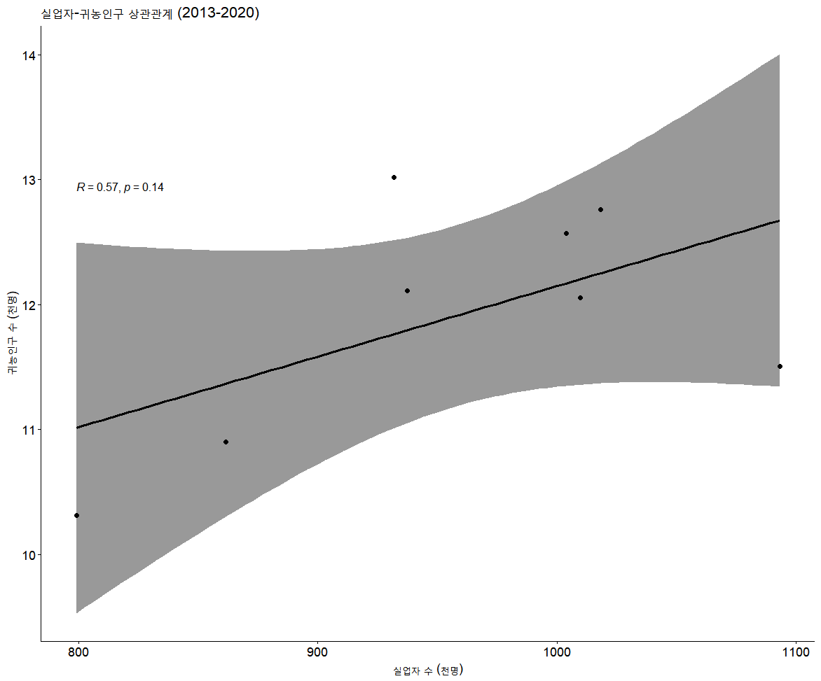
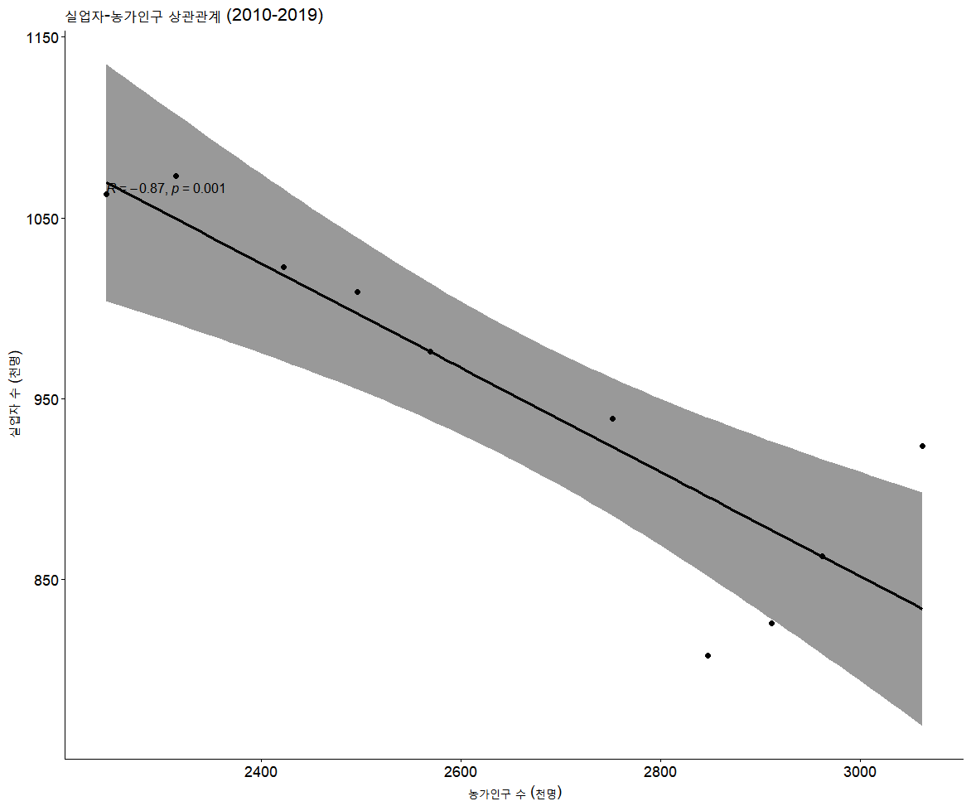
데이터 분석 - 사전분석
실업자 / 귀농인구 및 실업자 / 농가인구 상관관계 분석
현재 농가인구 감소 추세
농가인구 대비 귀농인구 (200/1)
농가인구 감소 > 귀농인구 증가
농가인구 증가 -> 실업자 감소
실업자 증가 -> 귀농인구 증가

Slide 9
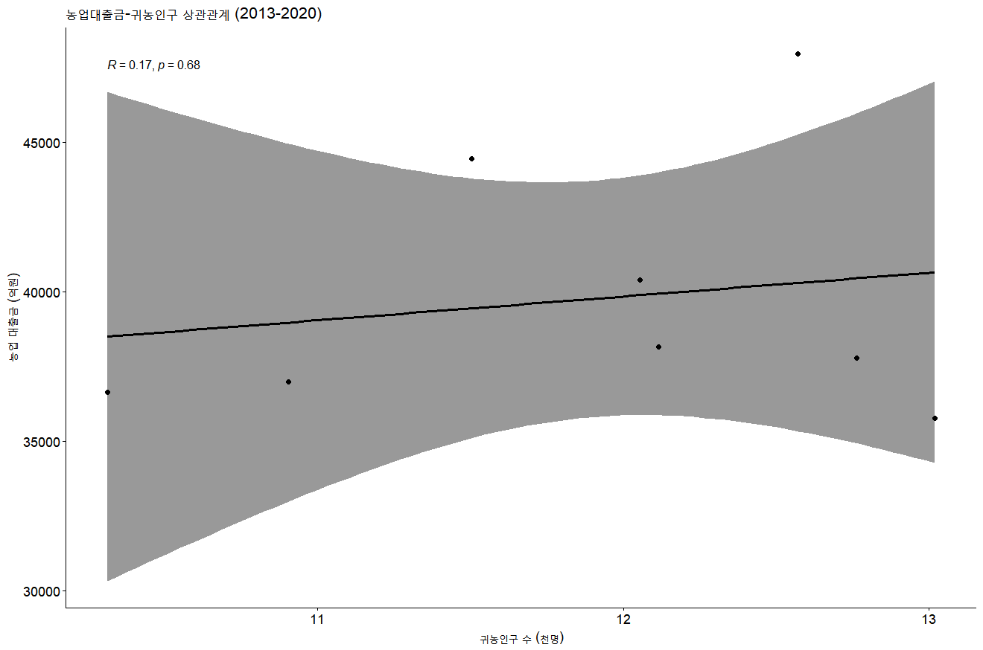
데이터 분석 - 사전분석
귀농인구 / 농업대출 상관관계 분석
귀농인구 소폭 증가 -> 농업대출 소폭 증가
귀농 진입장벽 해소 -> 귀농인구 증가 -> 농업대출 증가

Slide 10
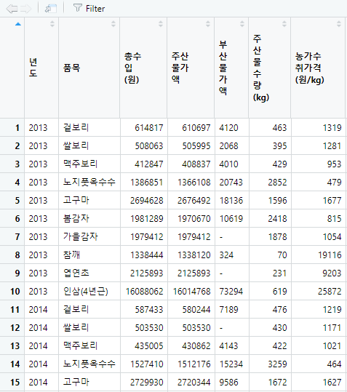
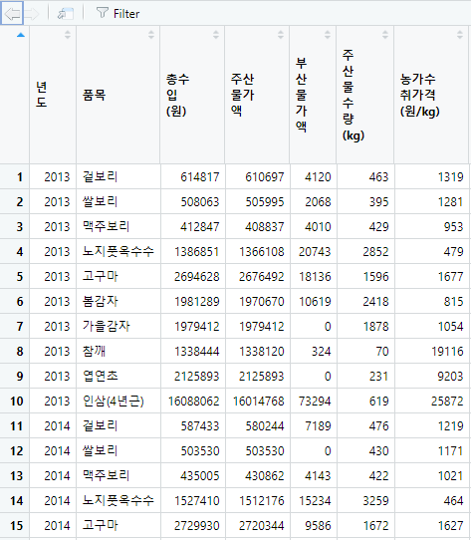
데이터 전처리 - 결측값 처리
결측값 확인 및 ‘-’ -> 0으로 처리, 계산 필요 컬럼 numeric 처리

Slide 11
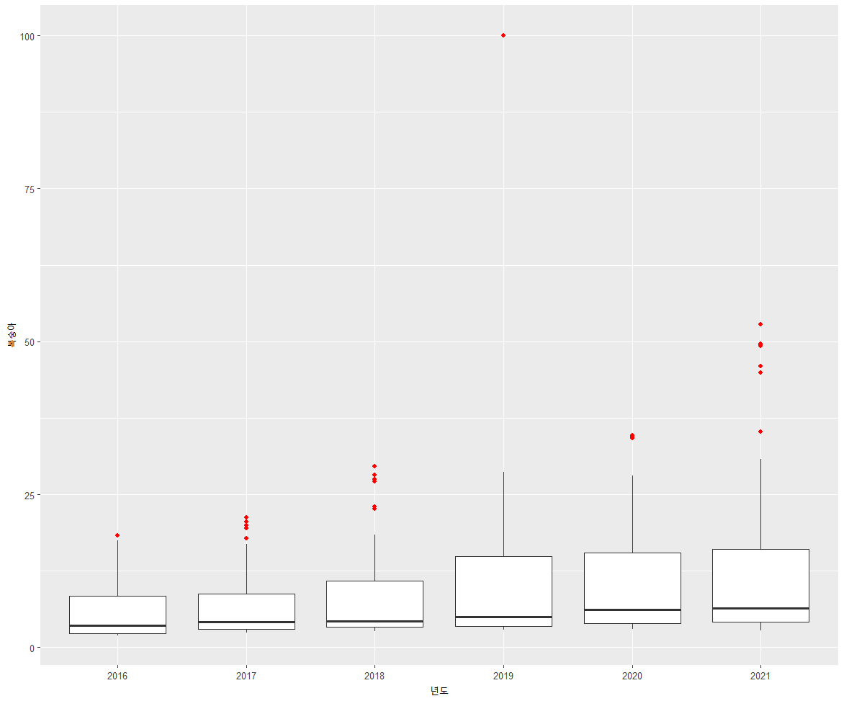
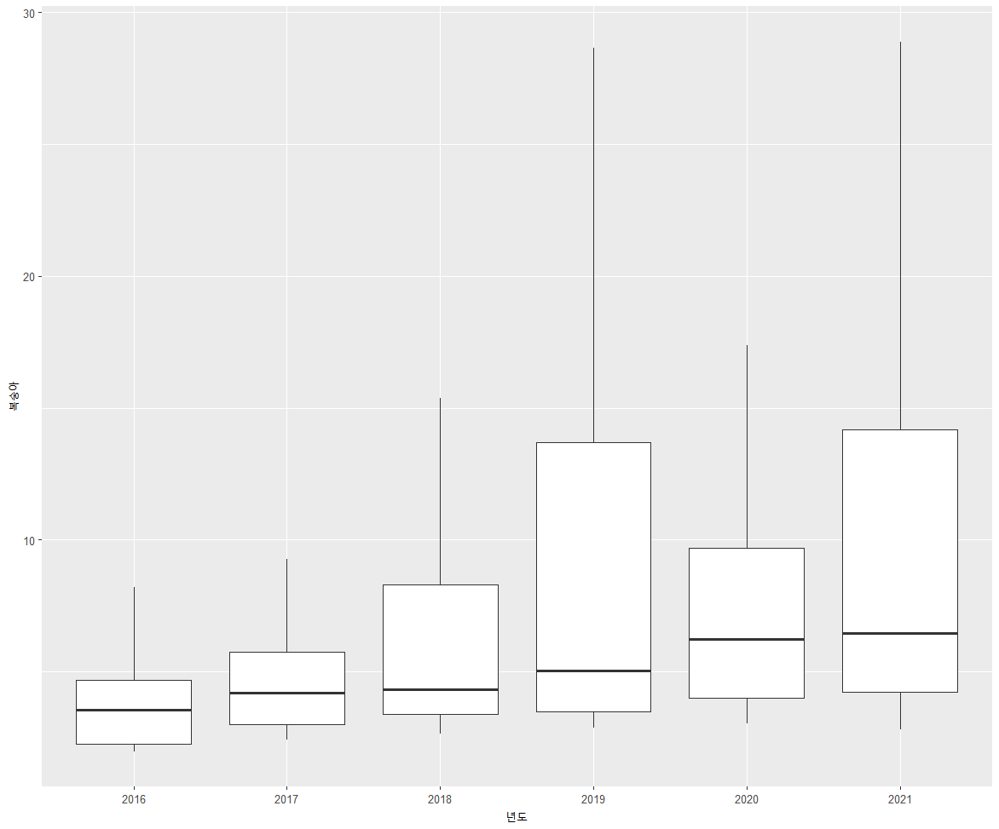
데이터 전처리 - 이상값 처리
검색어트렌드 데이터 이상값 평균값으로 대체
트렌드 분석 -> 이상값이 아닌 평균 확인 필요

Slide 12
데이터 기준
소득분석표 및 검색어트렌드
소득 분석표 - 통계청/농촌진흥청
검색어 트렌드 - 네이버 데이터랩
분류: 식량특용, 과수, 노지채소, 시설채소
기간: 2013 - 2020년
주기: 1년
기준
소득: 총수입에서 경영비를 차감한 잔액으로서 당해 작목 경영활동의 성과
소득: 재배면적 10 아르 (=0.1 ha)
분류: 식량특용, 과수, 노지채소, 시설채소
기간: 2016 - 2021년
주기: 1주
기준
연령: 20세 이상
검색지표: 네이버에서 해당 검색어가 검색된 횟수를 합산하여 조회기간 내 최다 검색량을 100으로 설정한 상대적인 변화 지표

Slide 13
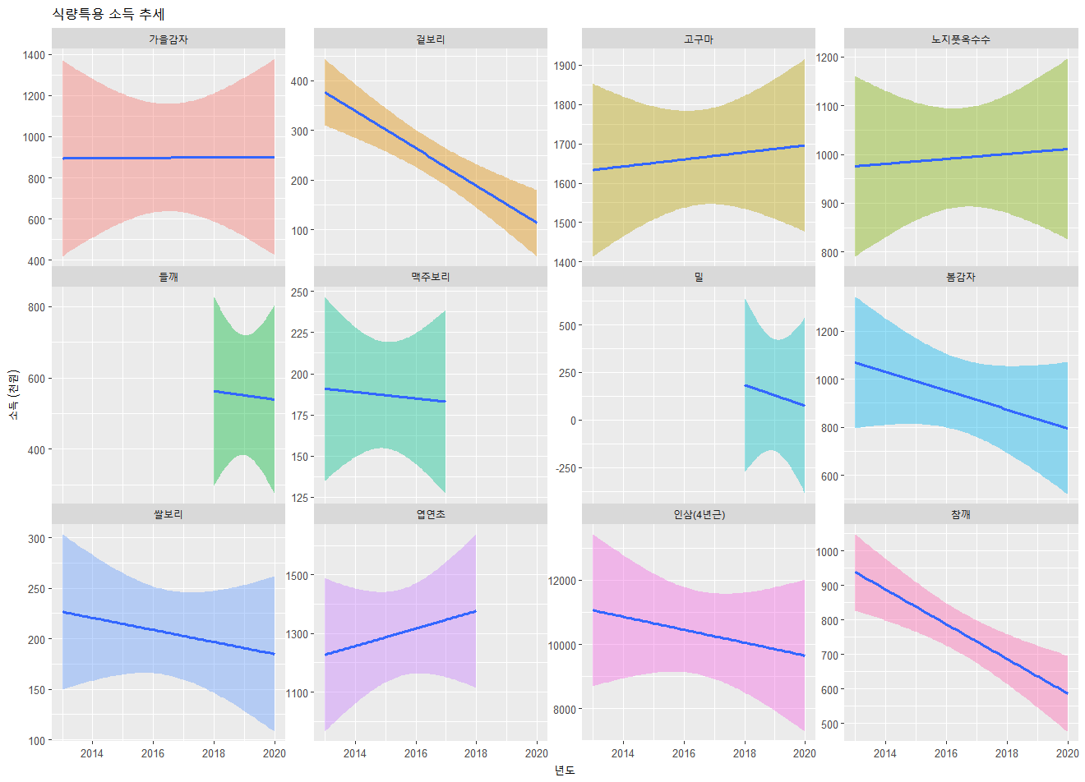
데이터 분석 - 소득 분석
식량특용 소득 추세

Slide 14
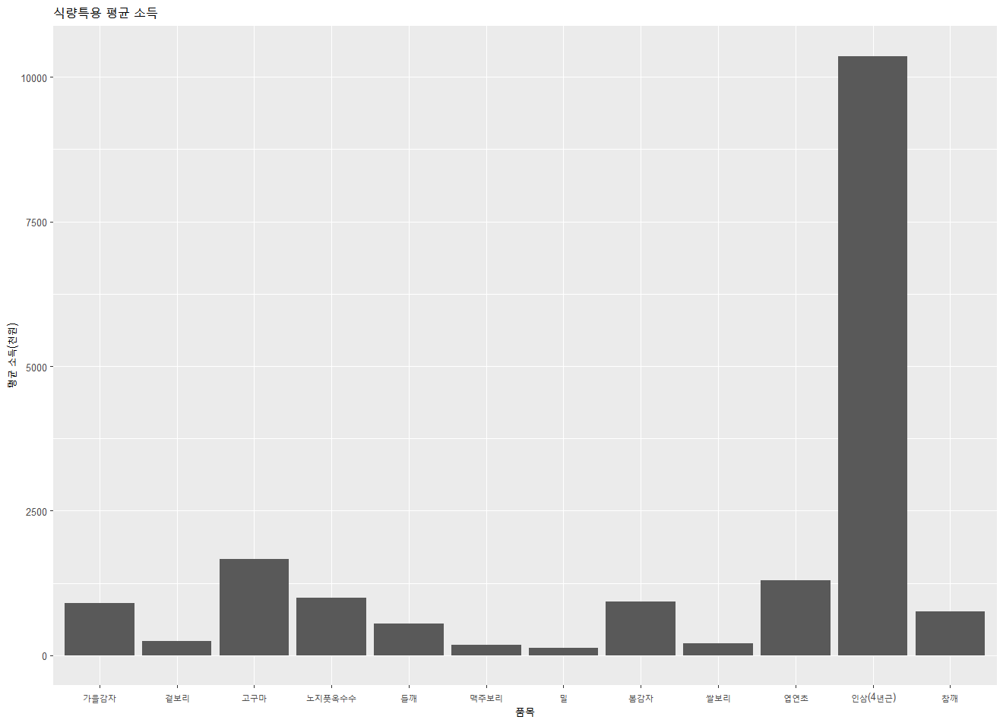
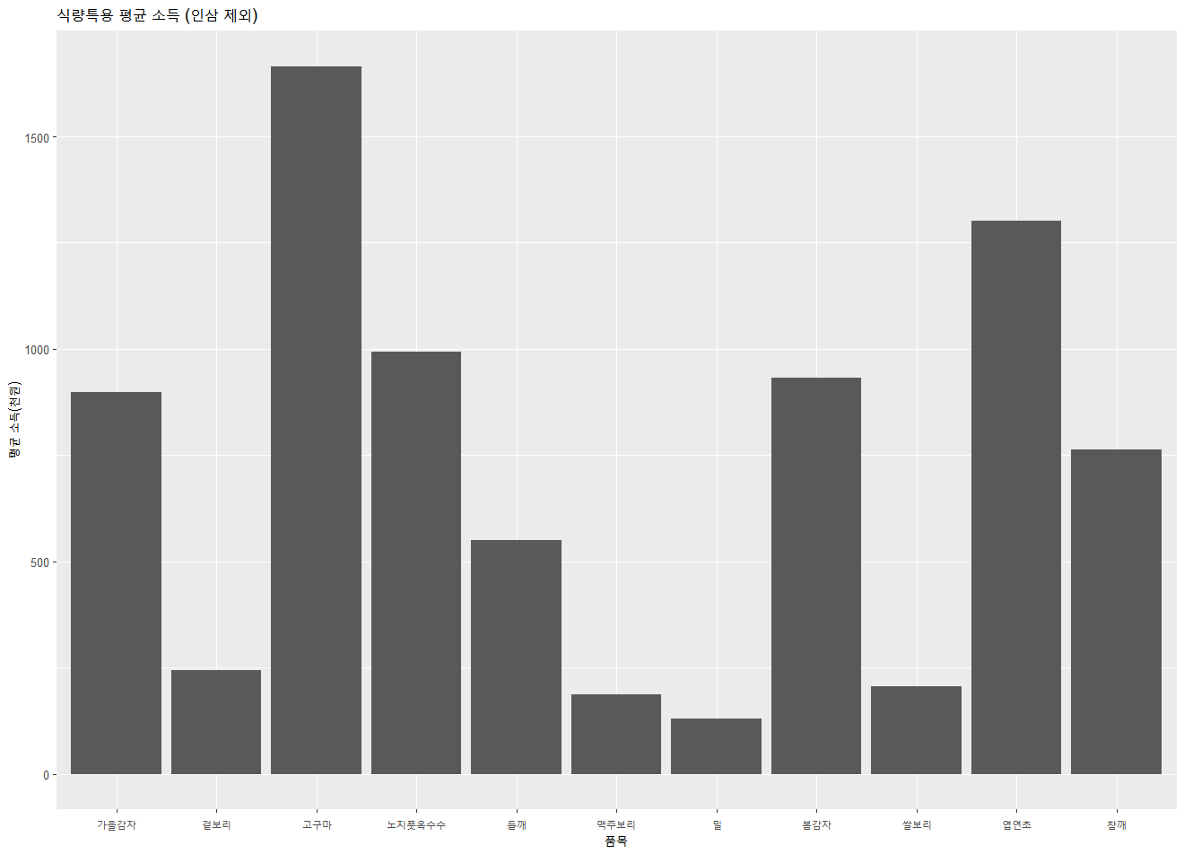
데이터 분석 - 소득 분석
식량특용 평균 소득 비교

Slide 15
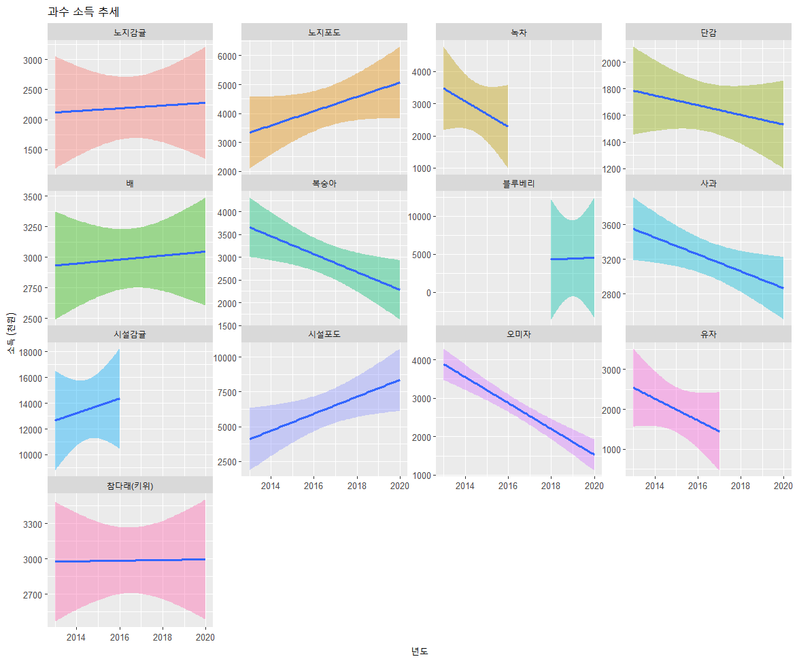
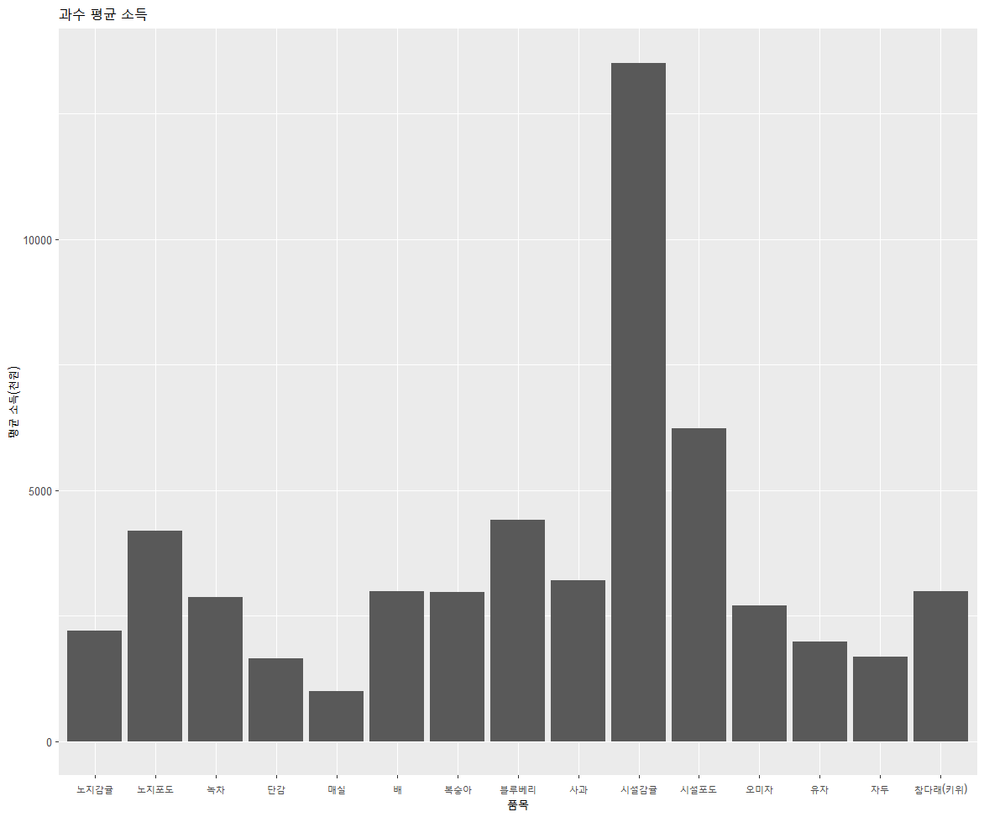
데이터 분석 - 소득 분석
과수 소득 추세 및 평균 소득 비교

Slide 16
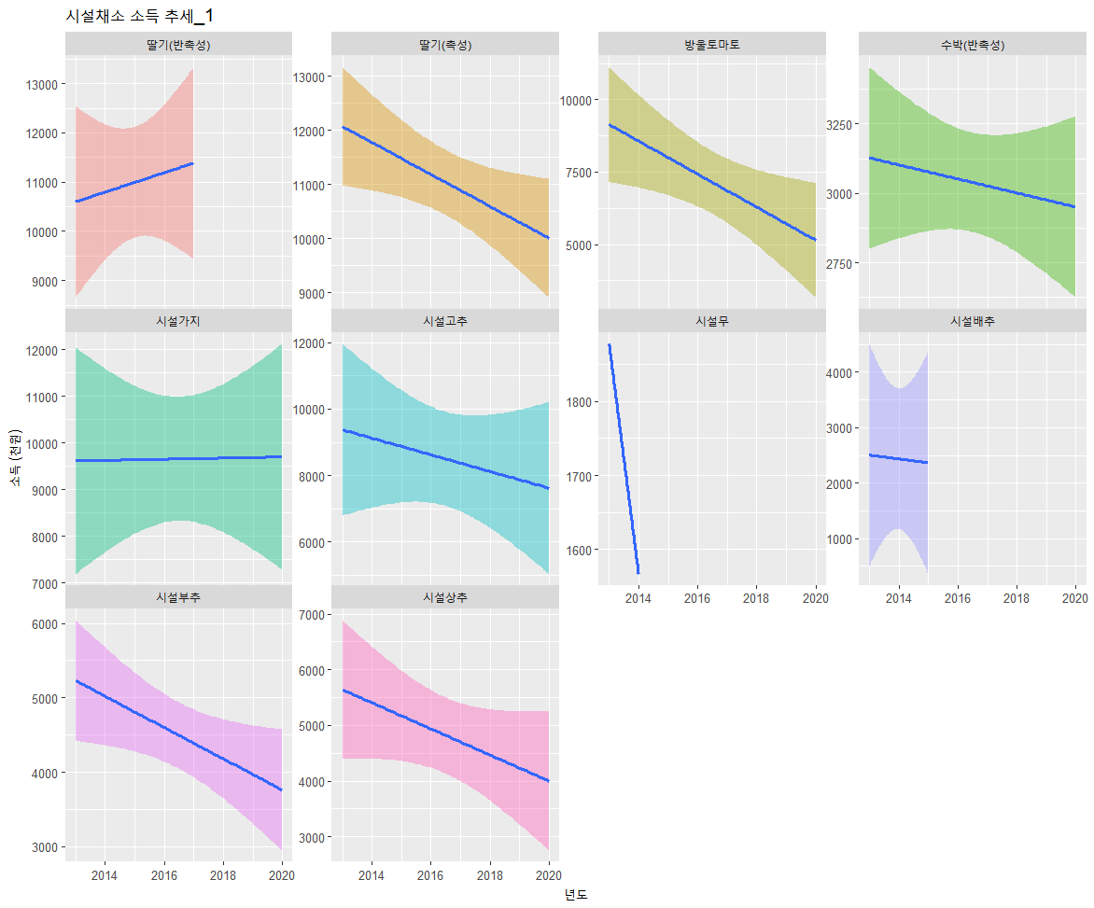
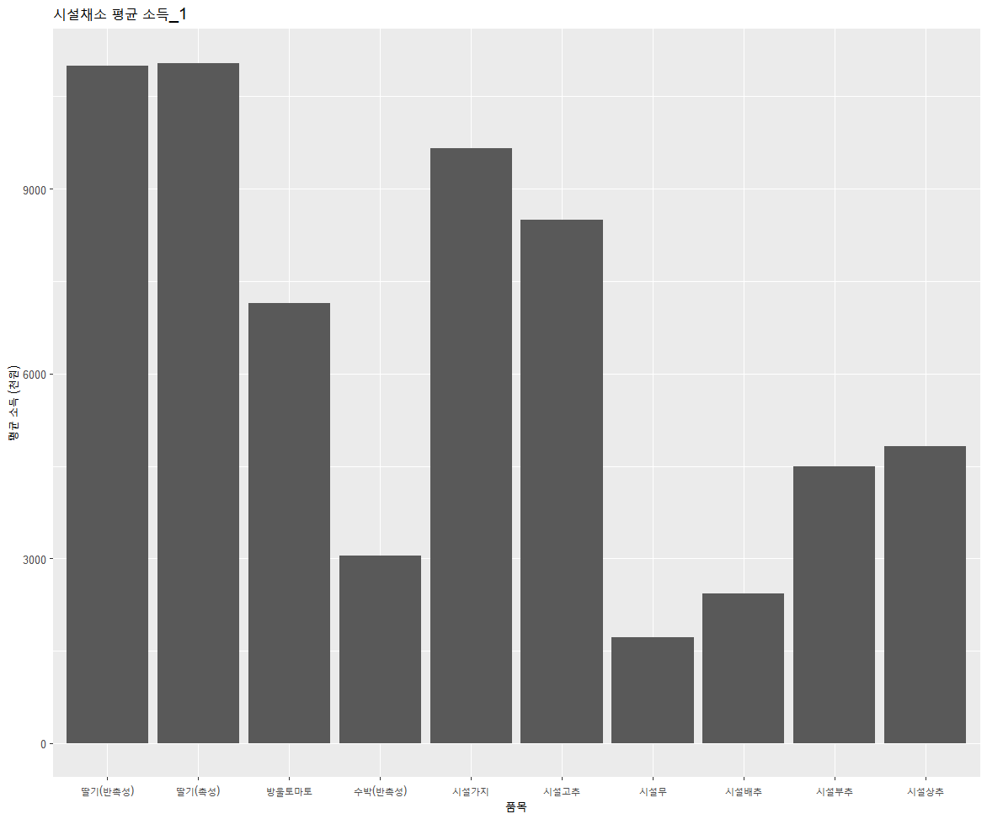
데이터 분석 - 소득 분석
시설채소 소득 추세 및 평균 소득 비교_1
Notes:
촉성재배 : 생육 이 안되는 시기에 유리온실, 비닐하우스, 터널 등의 시설을 이용하여 재배함.
반촉성재배 : 촉성으로 재배한 수확물을 하우스 내의 하우스 비닐을 걷어내고 노지 상태에서 수확
촉성재배 > 반촉성재배 > 일반재배 순으로 재배순서가 빠름.
수확시기 조절을 위하여 반촉성재배를 하는것같습니다.

Slide 17
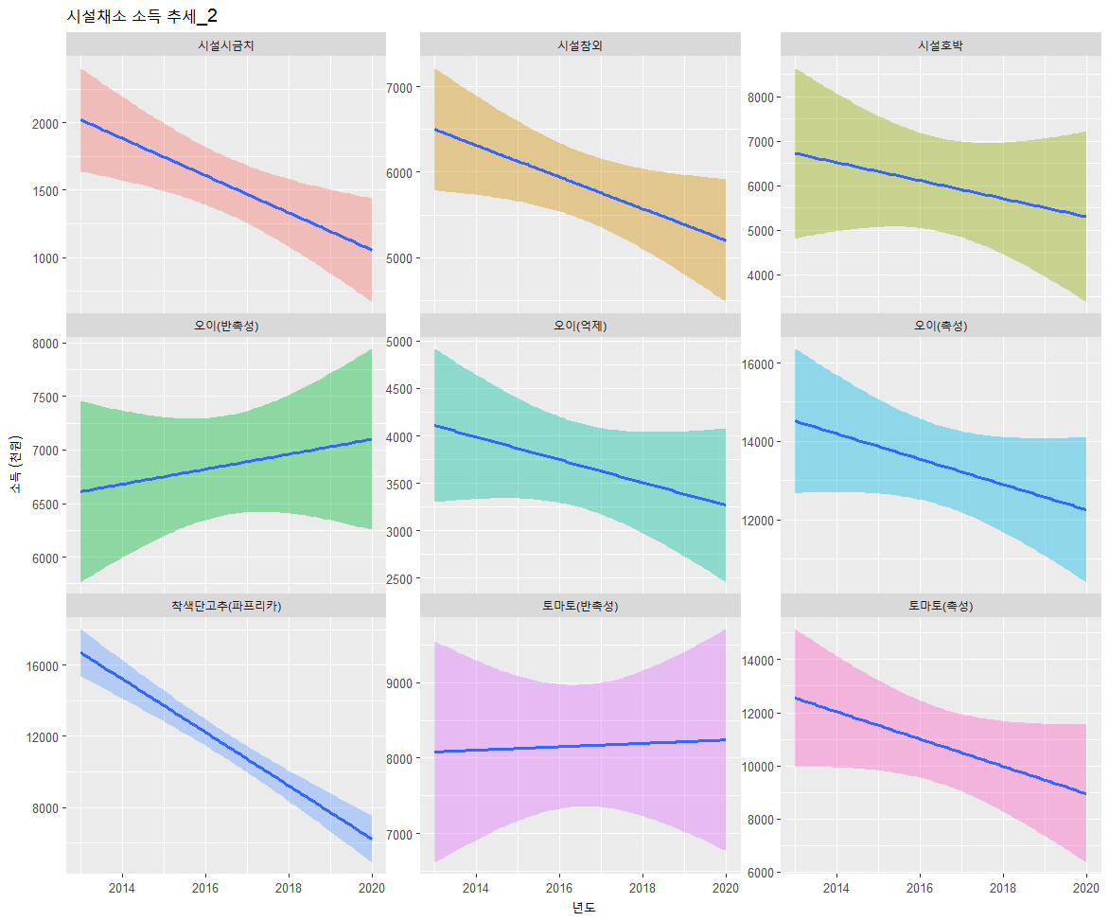
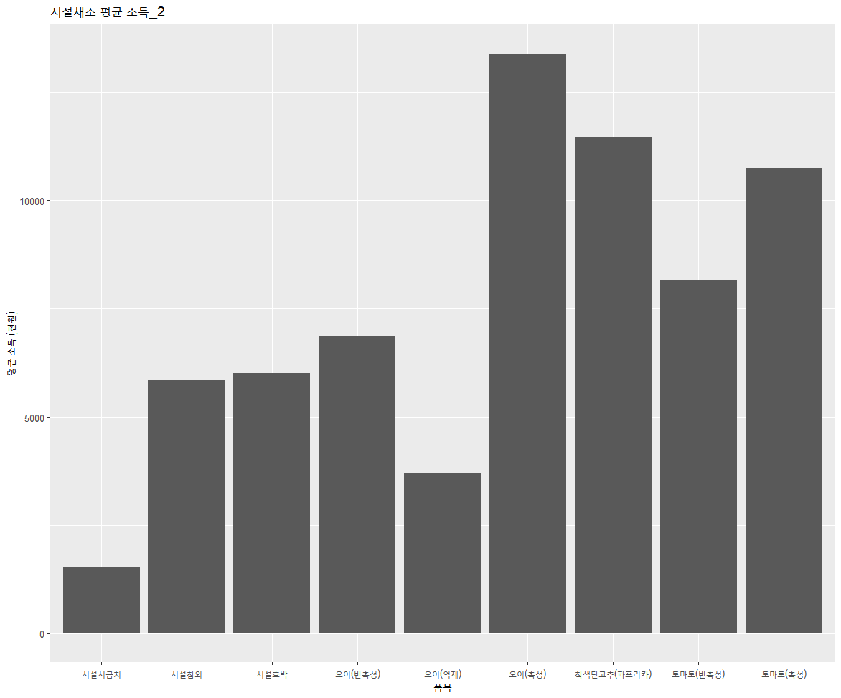
데이터 분석 - 소득 분석
시설채소 소득 추세 및 평균 소득 비교_2
Notes:
억제재배는 촉성재배의 반대의미로 고랭지억제와 가을철에 비닐 등을 이용해 수확시기에 열을 주어 수확시기를 늦춘다는 의미같습니다

Slide 18
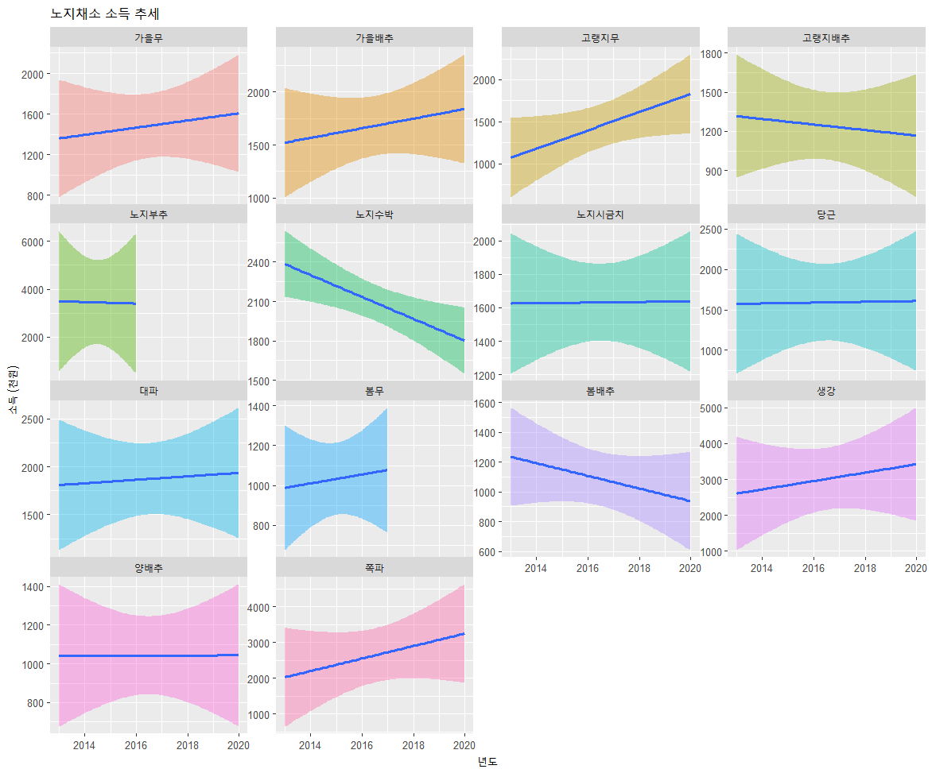
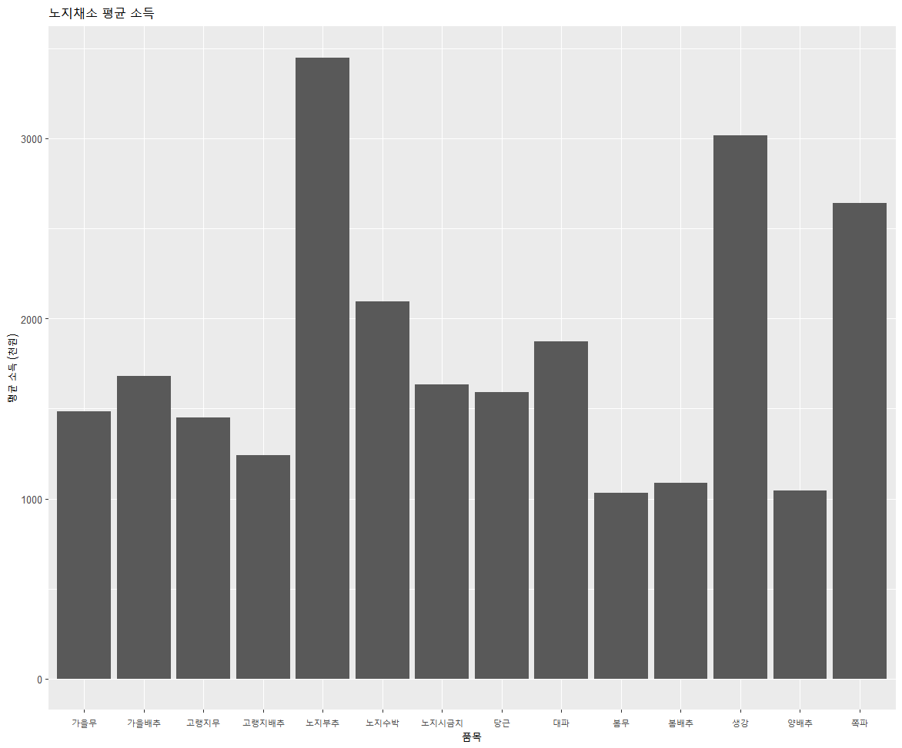
데이터 분석 - 소득 분석
노지채소 소득 추세 및 평균 소득 비교

Slide 19
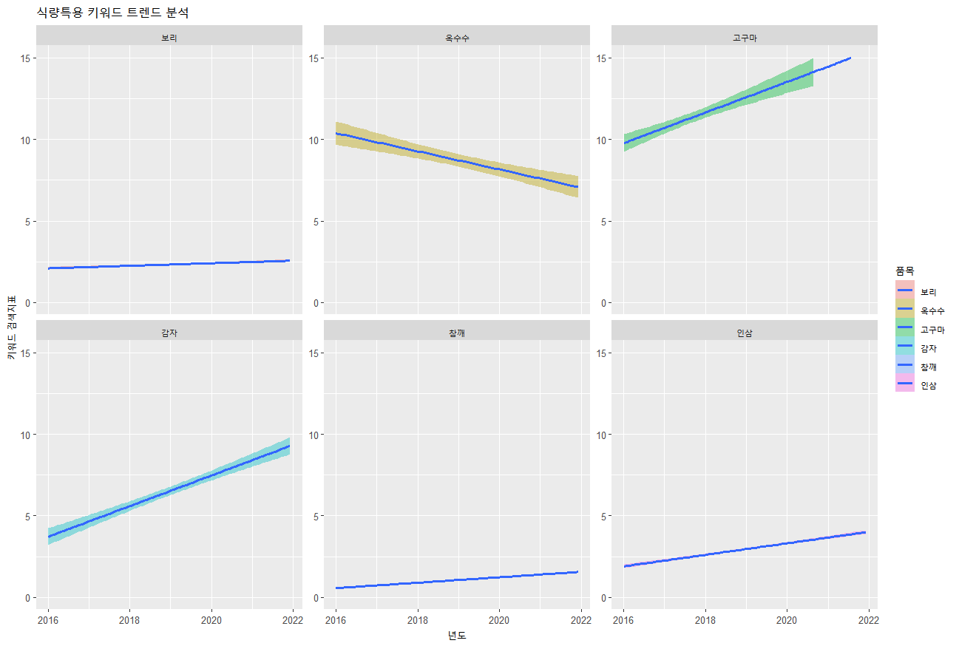
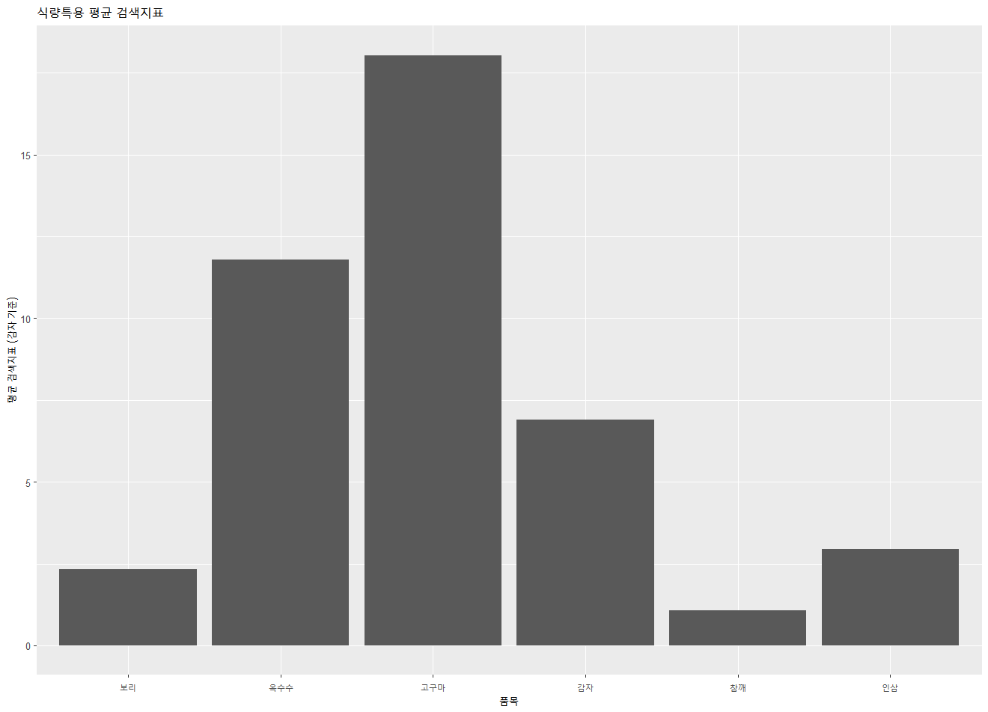
데이터 분석 - 트렌드 분석
식량특용 검색어 트렌드 추세 및 평균 검색량 비교

Slide 20
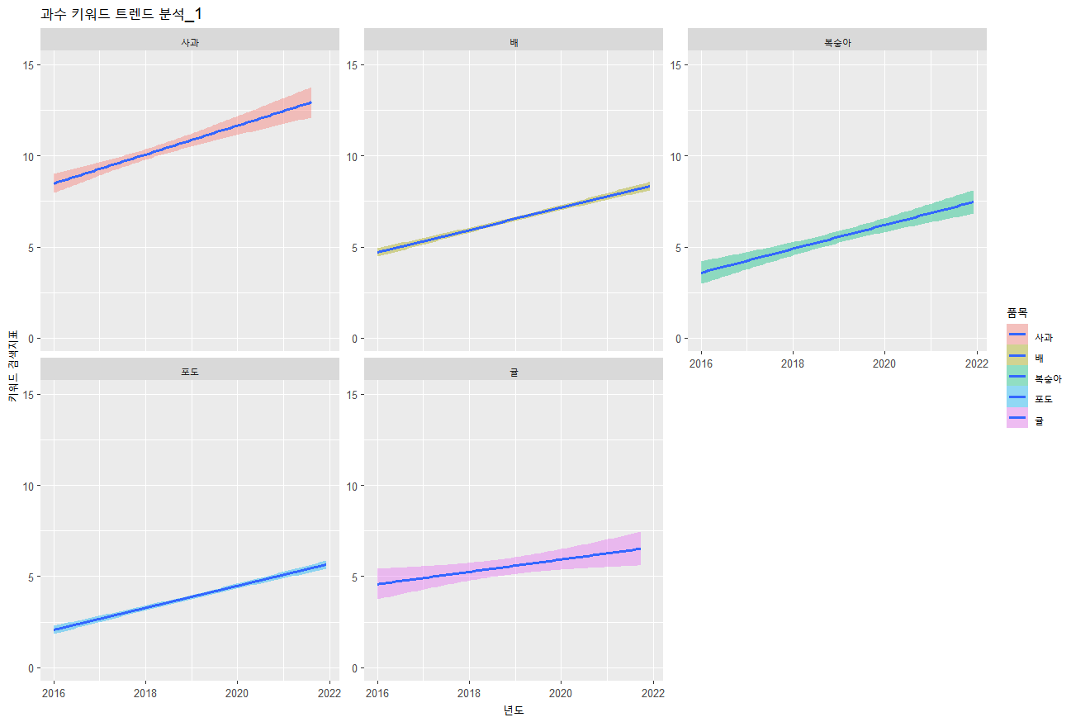
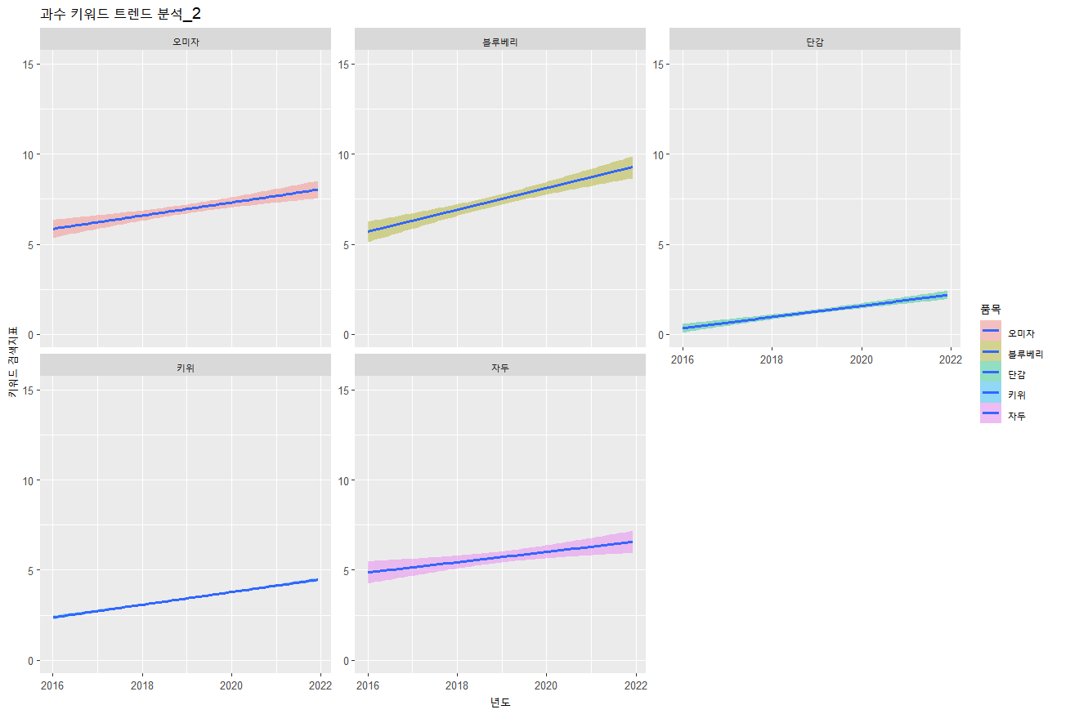
데이터 분석 - 트렌드 분석
과수 검색어 트렌드 추세

Slide 21
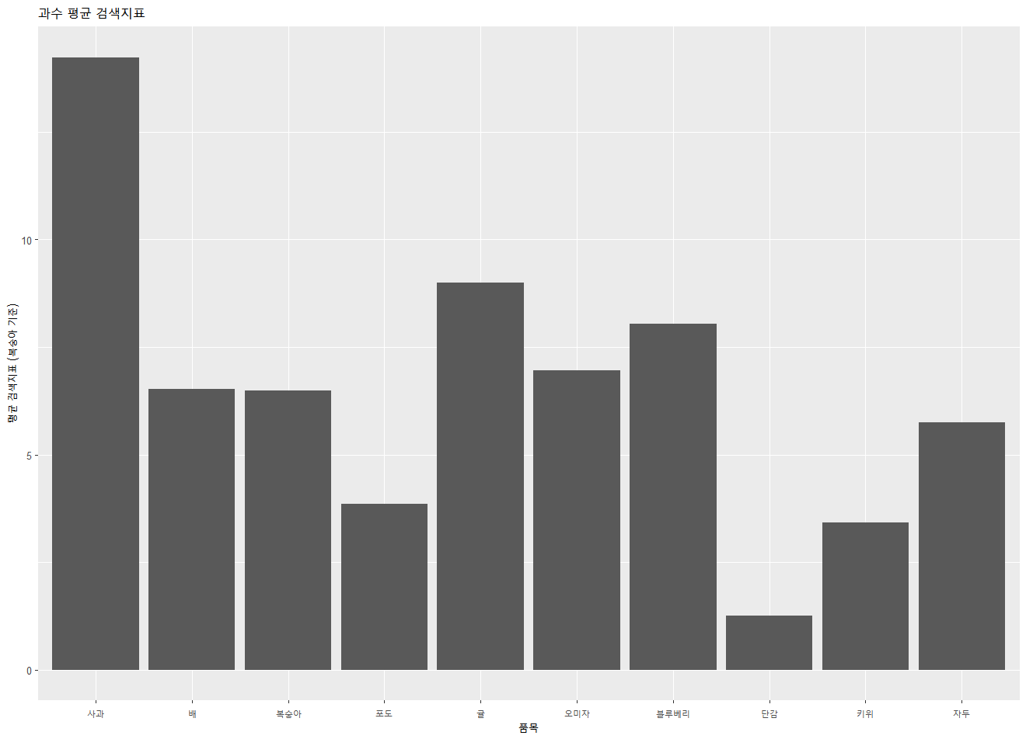
데이터 분석 - 트렌드 분석
과수 평균 검색량 비교

Slide 22
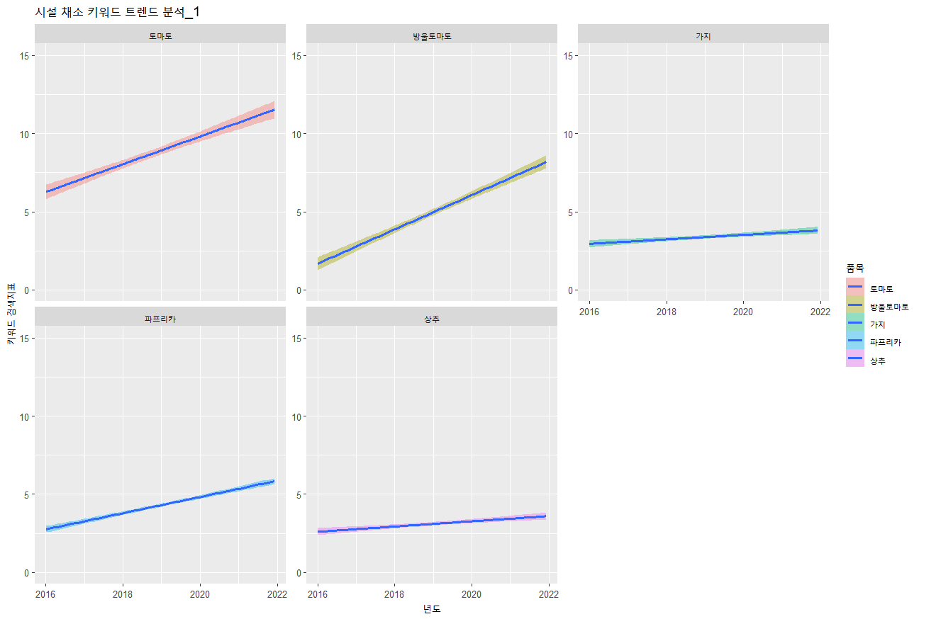
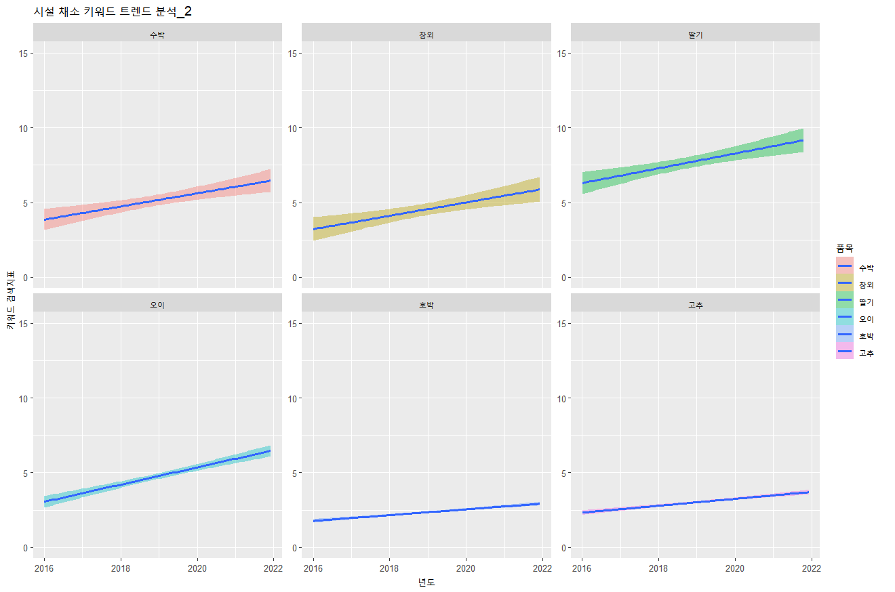
데이터 분석 - 트렌드 분석
시설채소 검색어 트렌드 추세

Slide 23
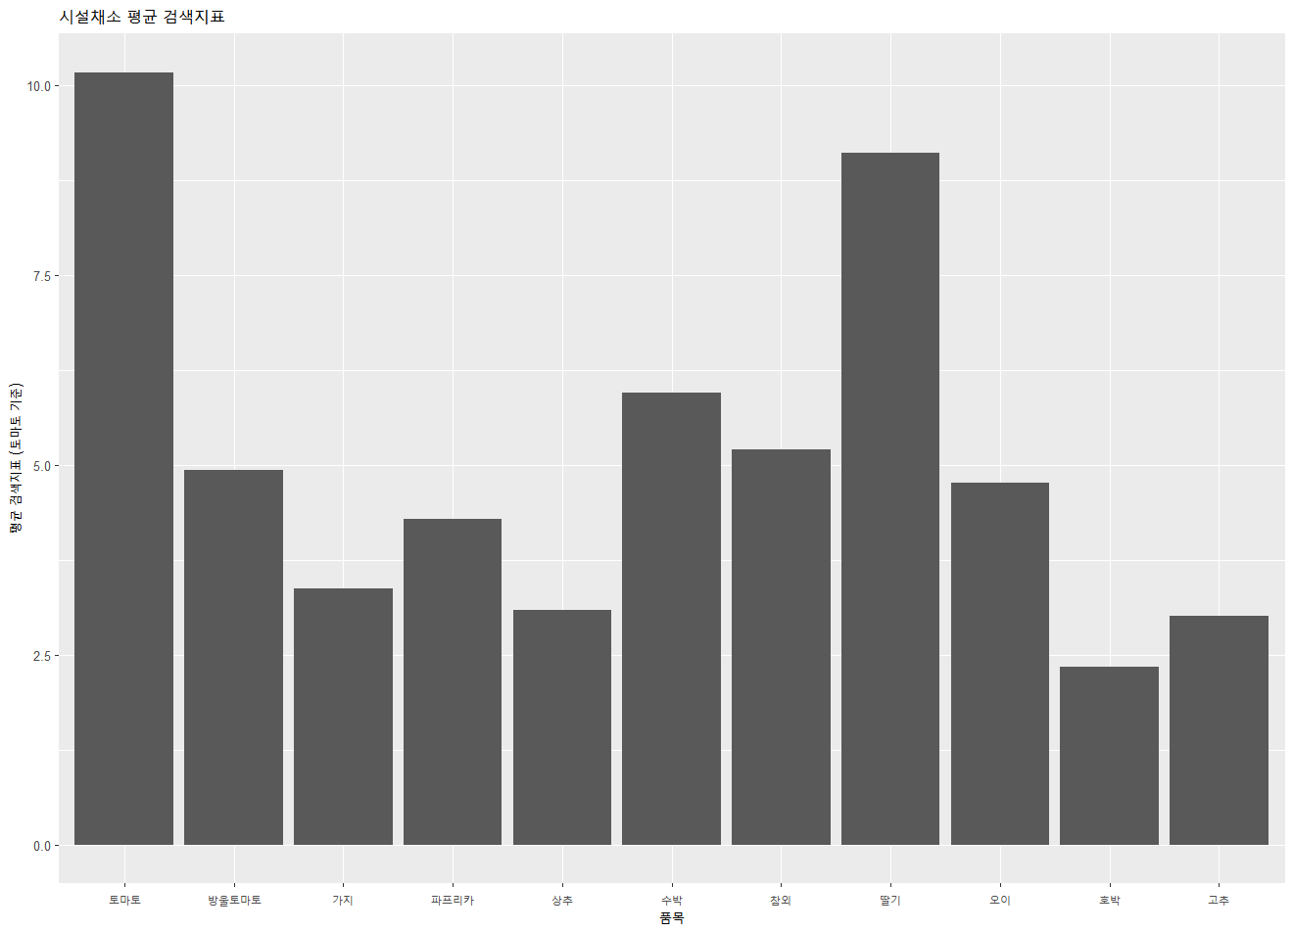
데이터 분석 - 트렌드 분석
시설채소 평균 검색량 비교

Slide 24
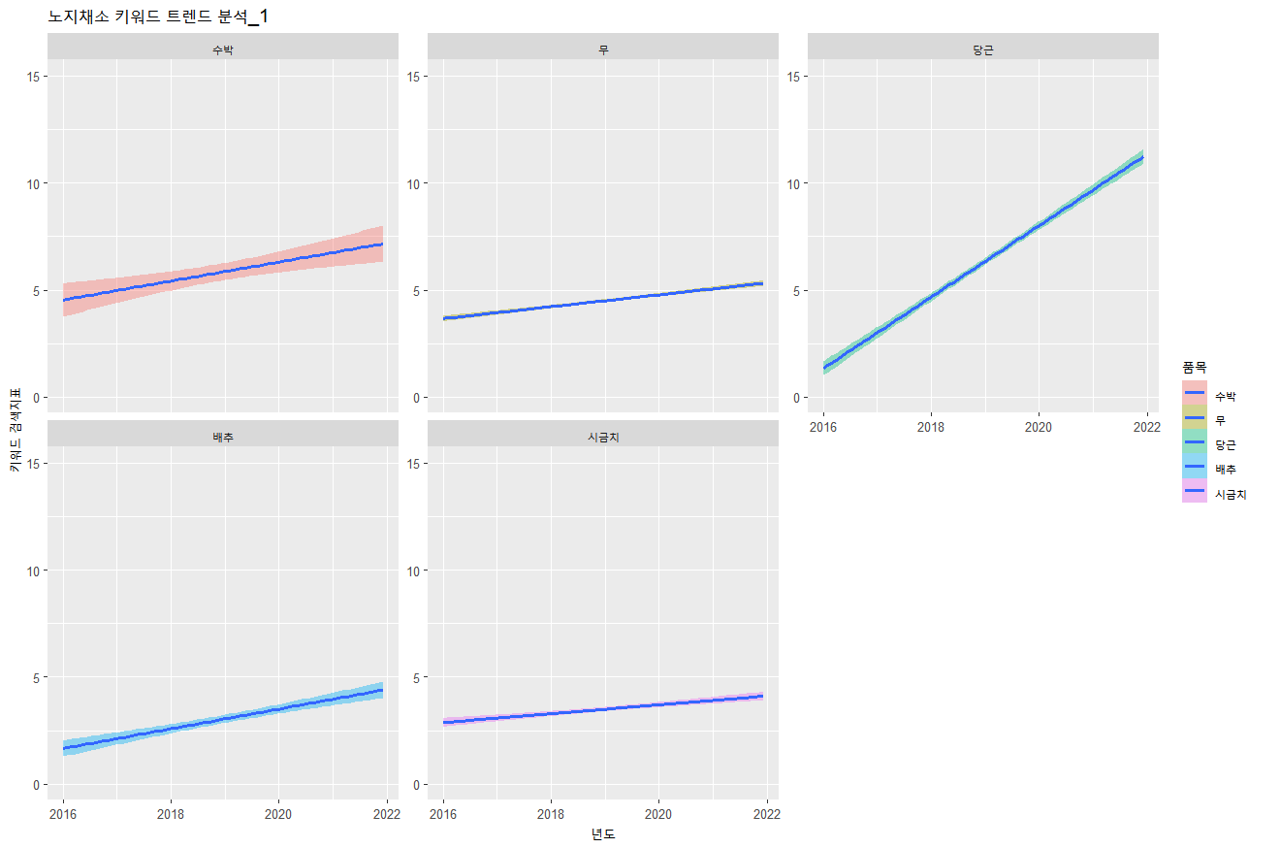
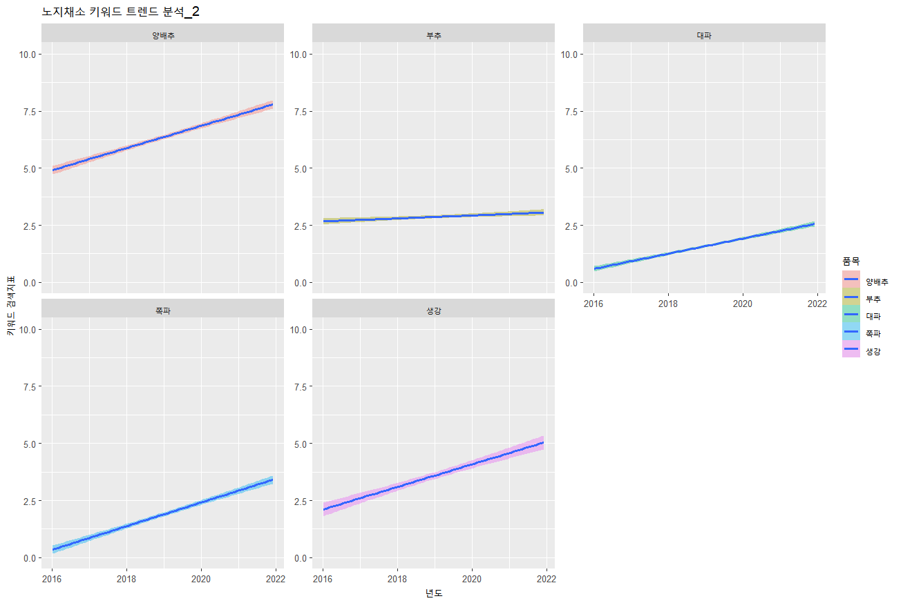
데이터 분석 - 트렌드 분석
노지채소 검색어 트렌드 추세

Slide 25
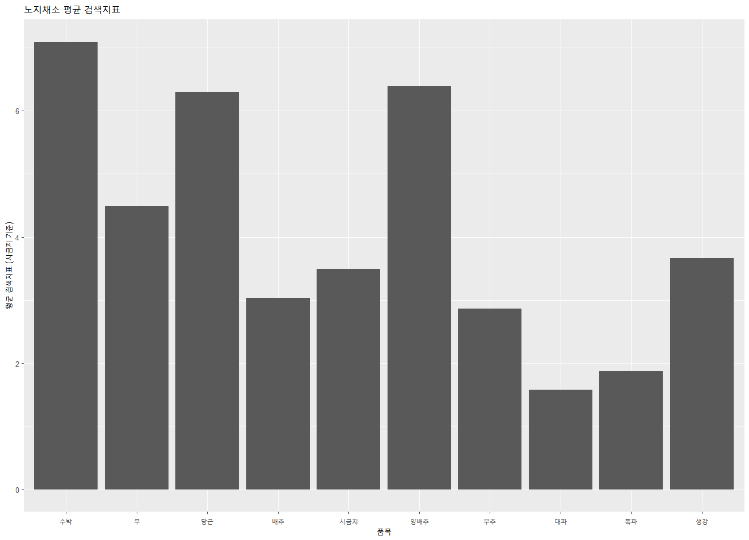
데이터 분석 - 트렌드 분석
노지채소 평균 검색량 비교

Slide 26
데이터 분석 - 소득/트렌드 (상위권)
품목별 평균 소득 상위권 비교 (1-4위)
식량특용
과수
시설채소
노지채소
인삼
고구마
옥수수
엽연초
시설감귤
시설포도
블루베리
노지포도
오이(촉성)
딸기(촉성)
딸기(반촉성)
파프리카
노지부추
생강
쪽파
노지수박

Slide 27
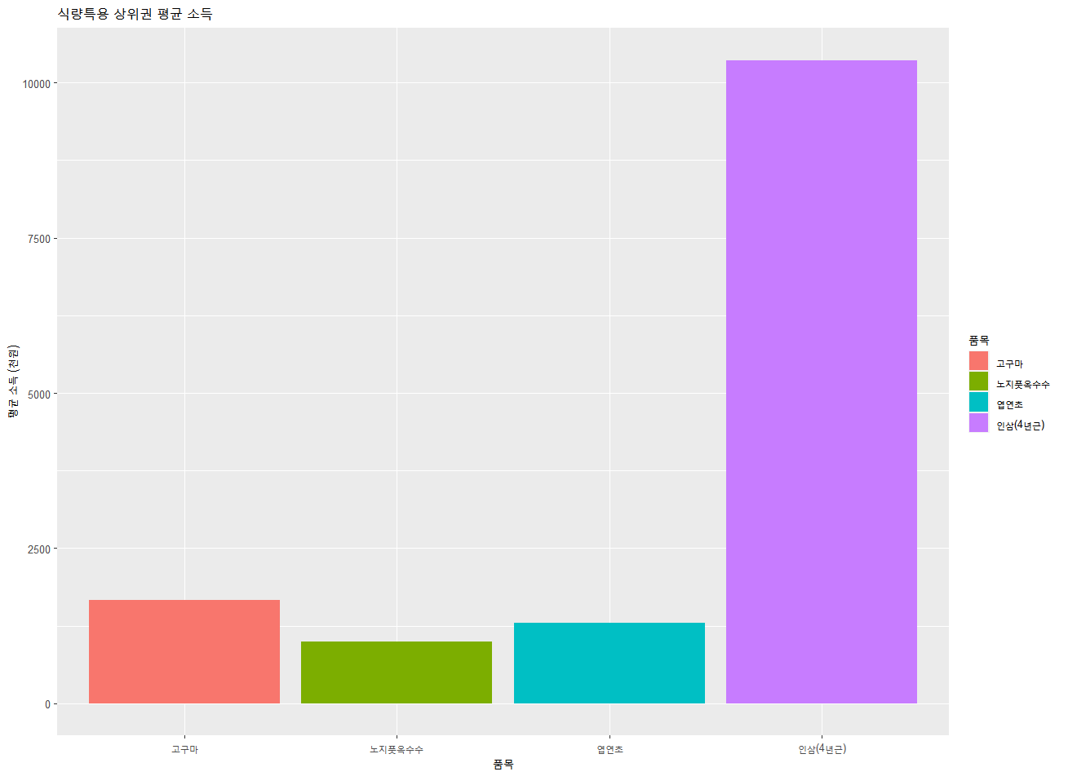
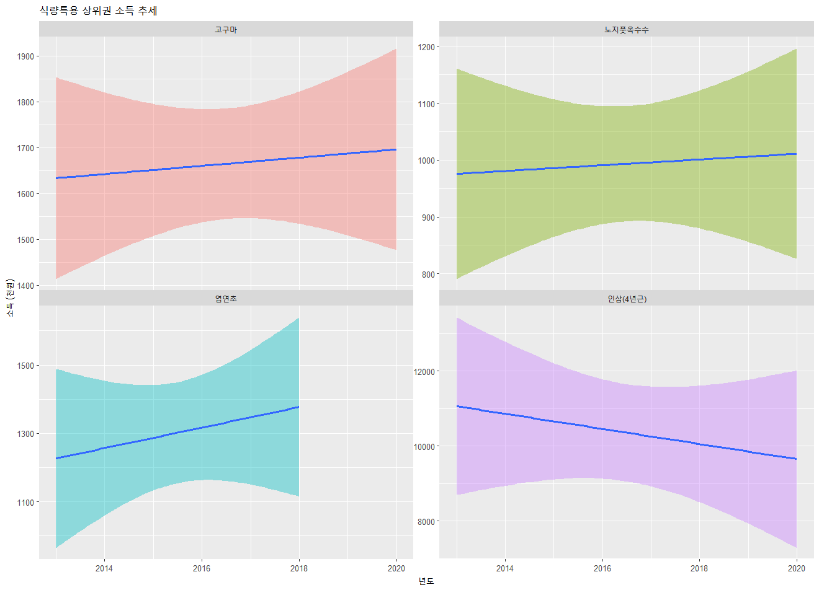
데이터 분석 - 소득/트렌드 (상위권)
식량특용 소득 상위권 - 소득 / 추세

Slide 28
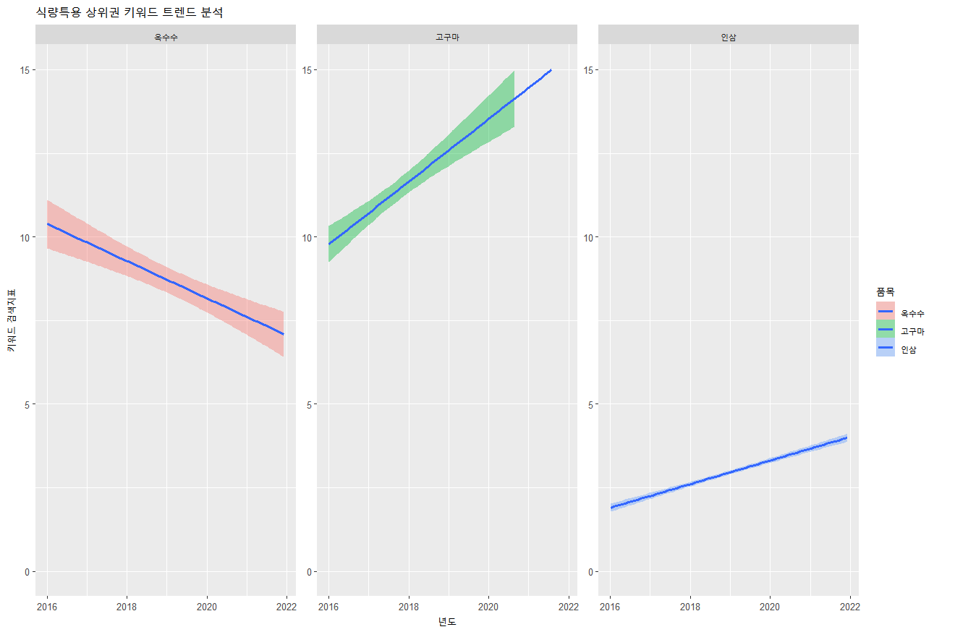
데이터 분석 - 소득/트렌드 (상위권)
식량특용 소득 상위권 - 트렌드

Slide 29
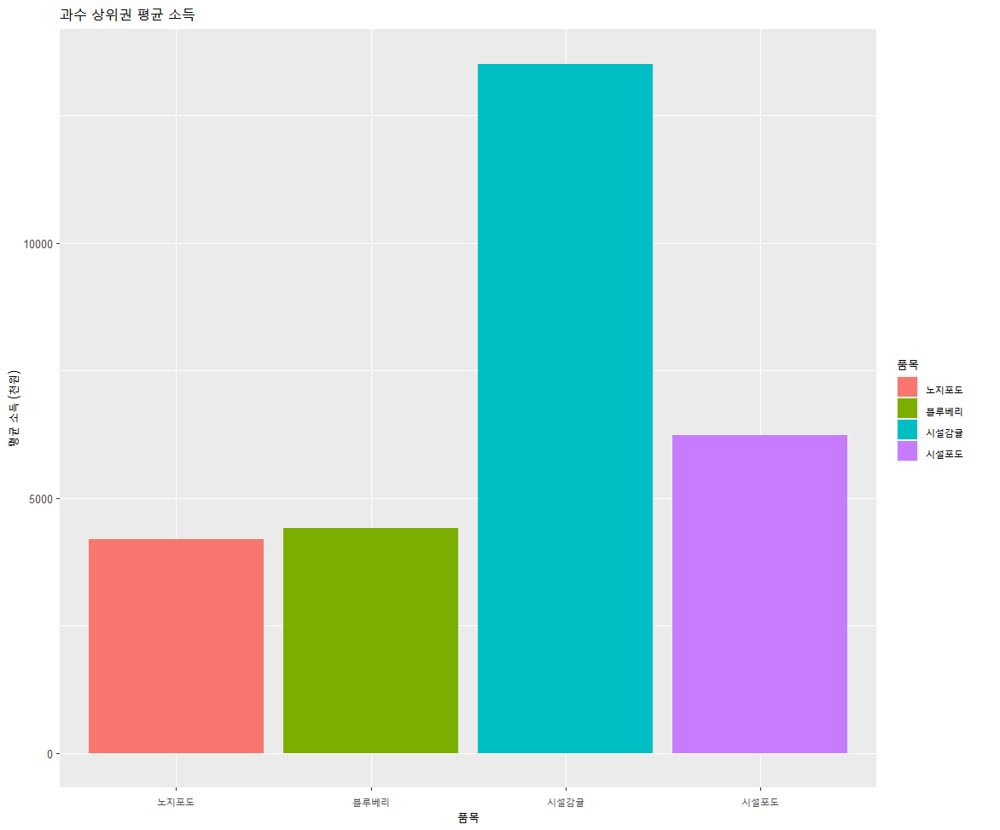
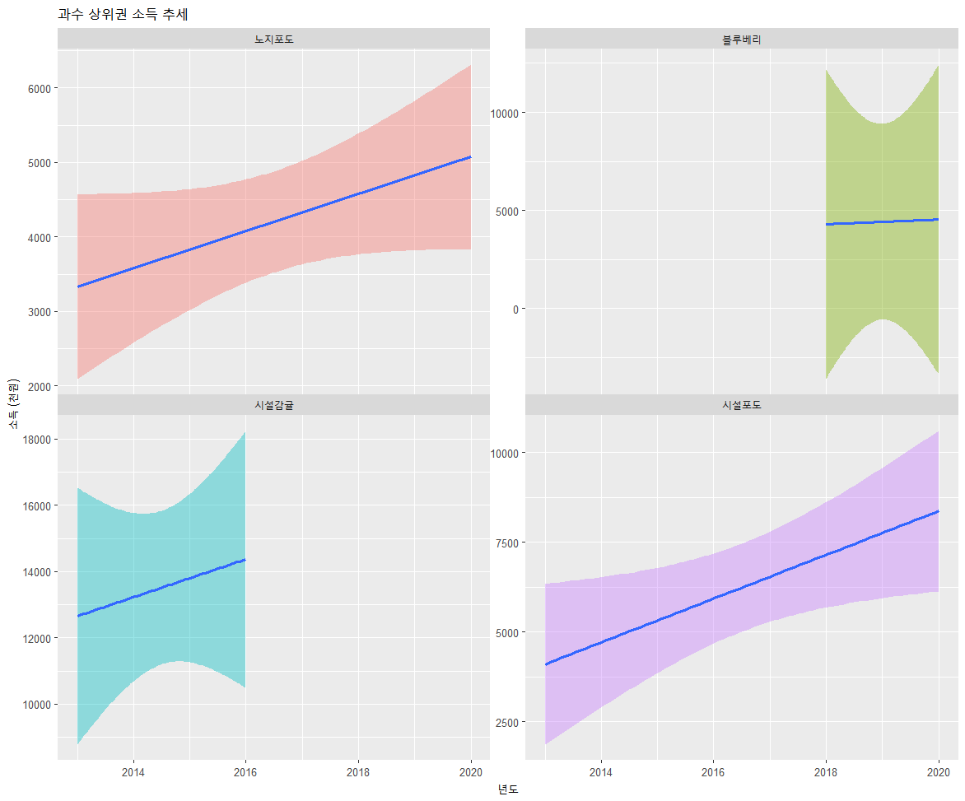
데이터 분석 - 소득/트렌드 (상위권)
과수 소득 상위권 - 소득 / 추세

Slide 30
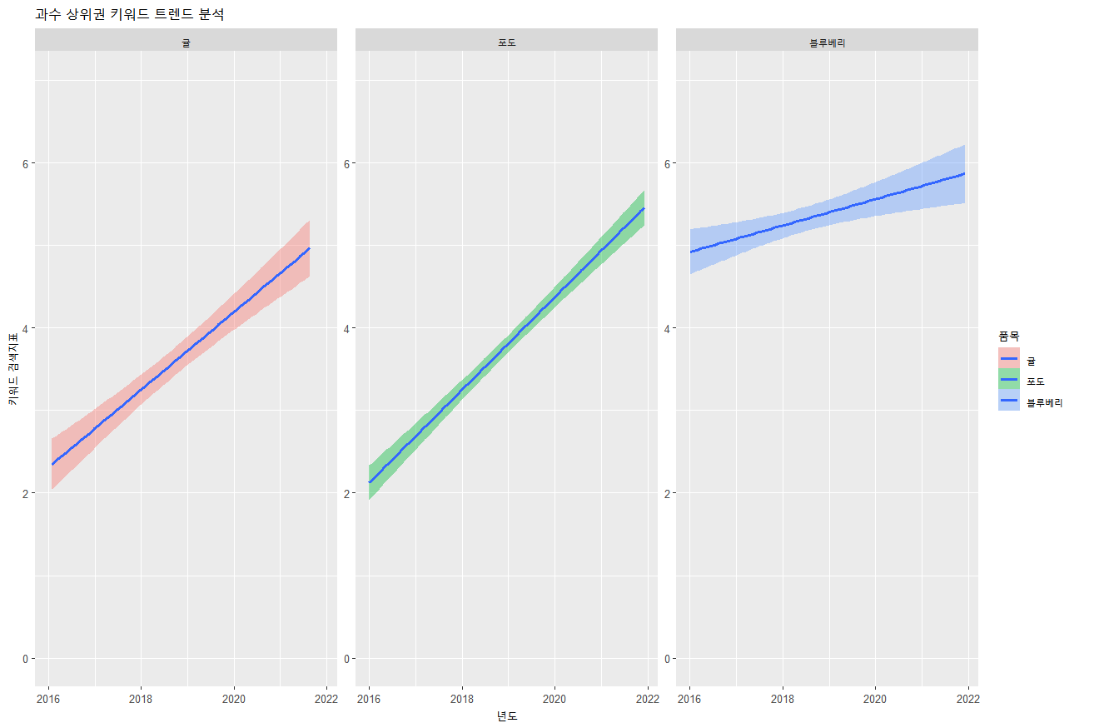
데이터 분석 - 소득/트렌드 (상위권)
과수 소득 상위권 - 트렌드

Slide 31
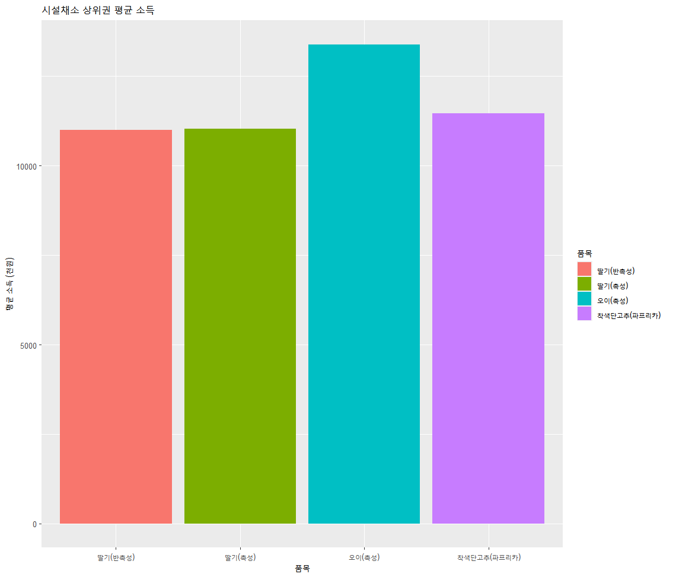
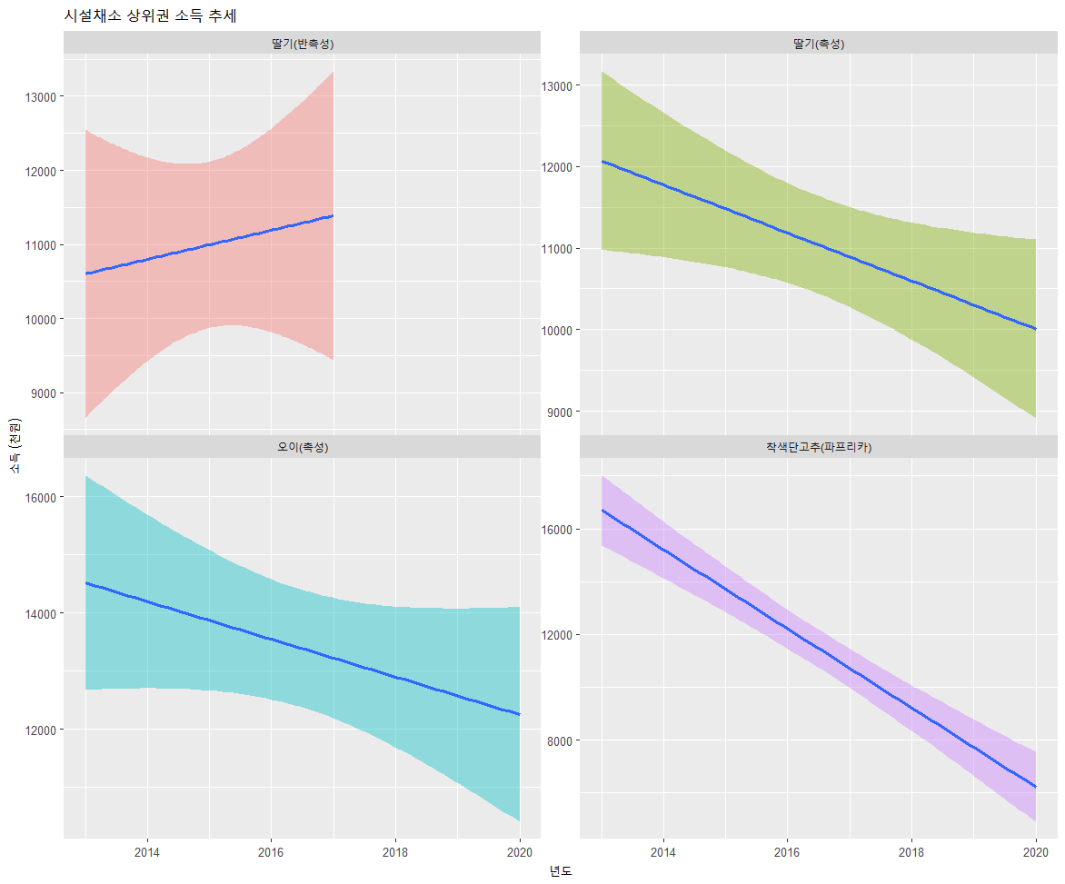
데이터 분석 - 소득/트렌드 (상위권)
시설채소 소득 상위권 - 소득 / 추세

Slide 32
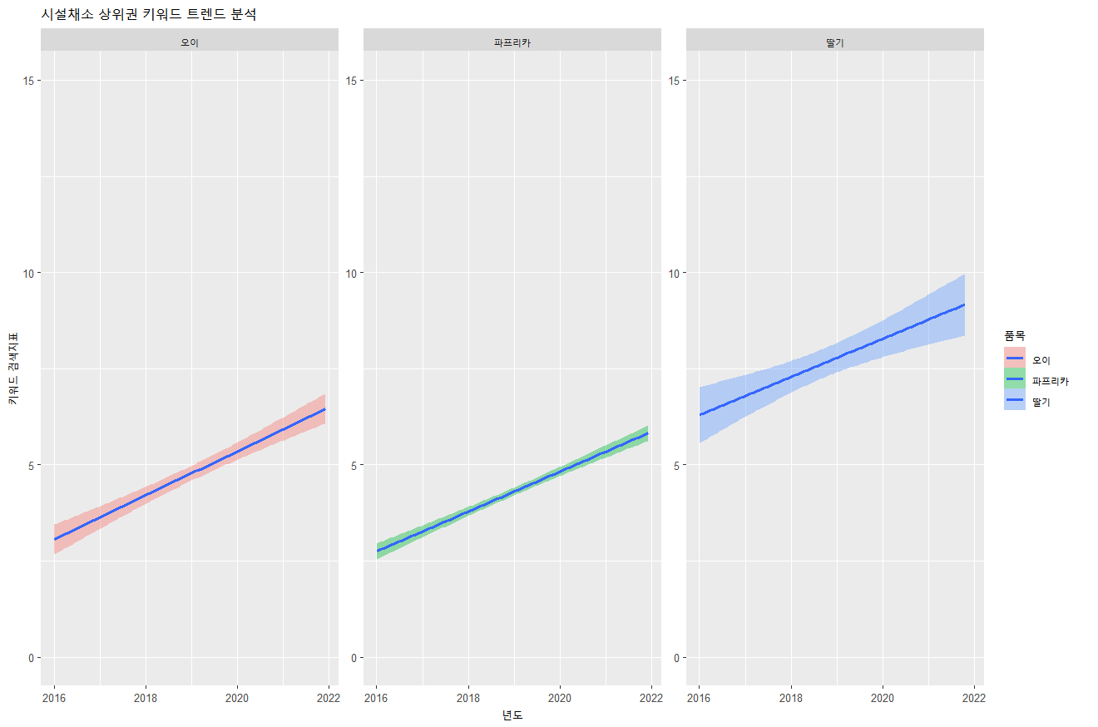
데이터 분석 - 소득/트렌드 (상위권)
시설채소 소득 상위권 - 트렌드

Slide 33
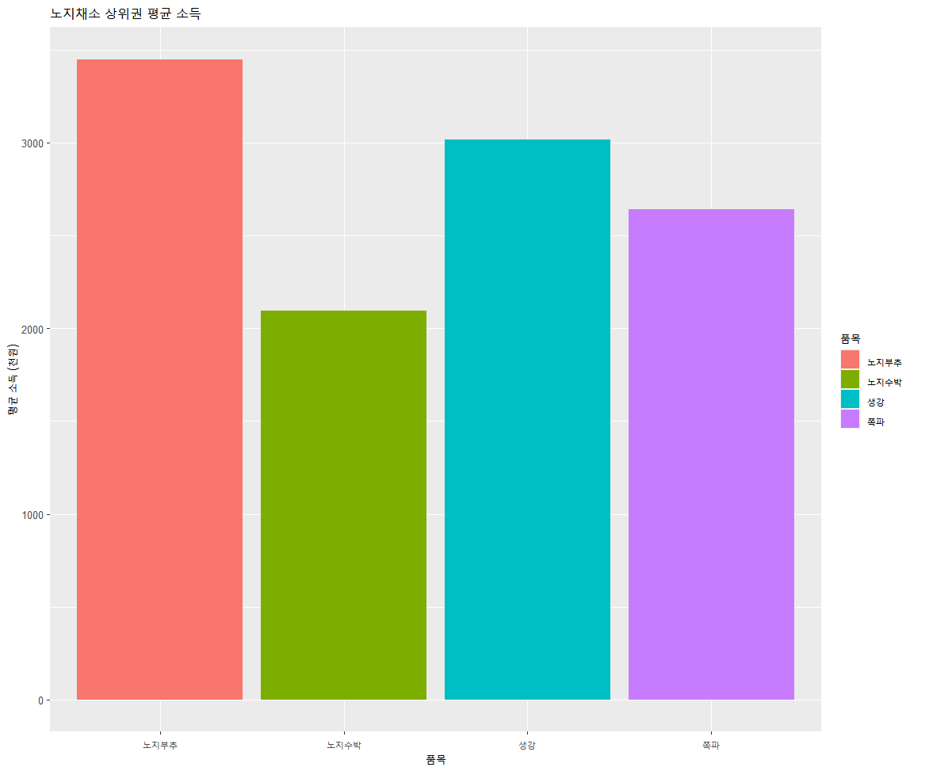
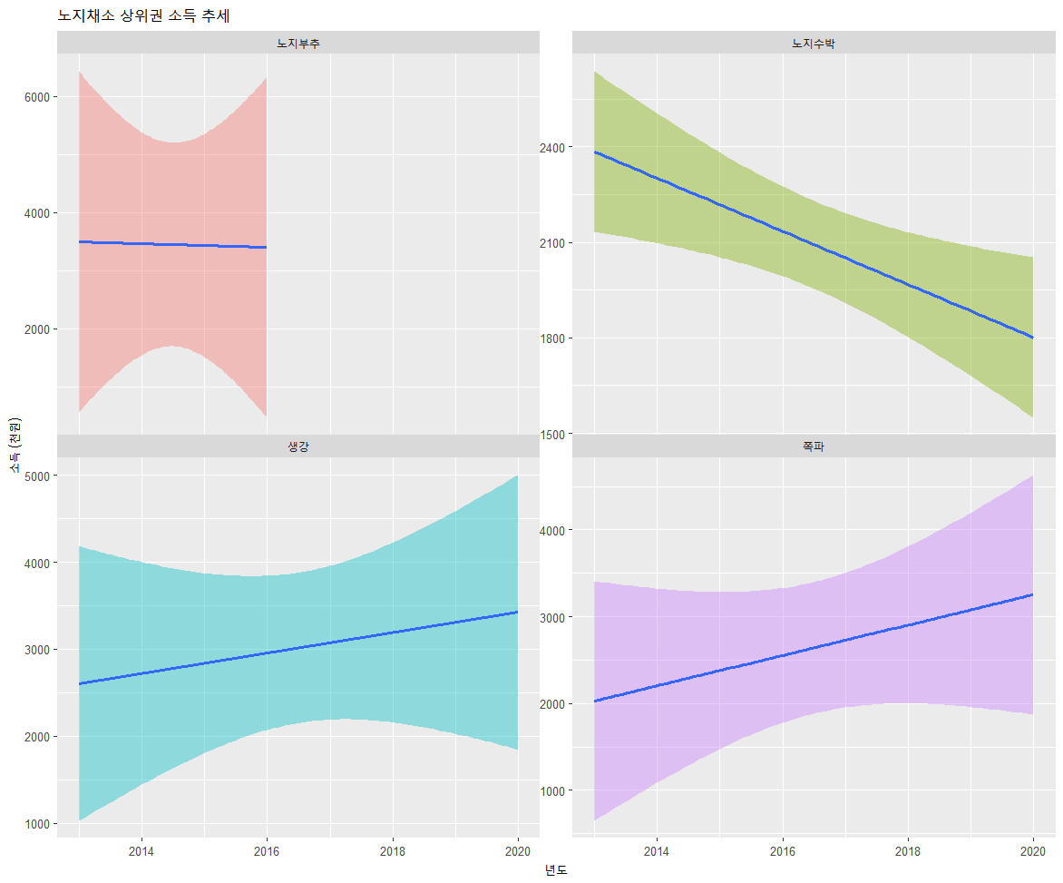
데이터 분석 - 소득/트렌드 (상위권)
노지채소 소득 상위권 - 소득 / 추세

Slide 34
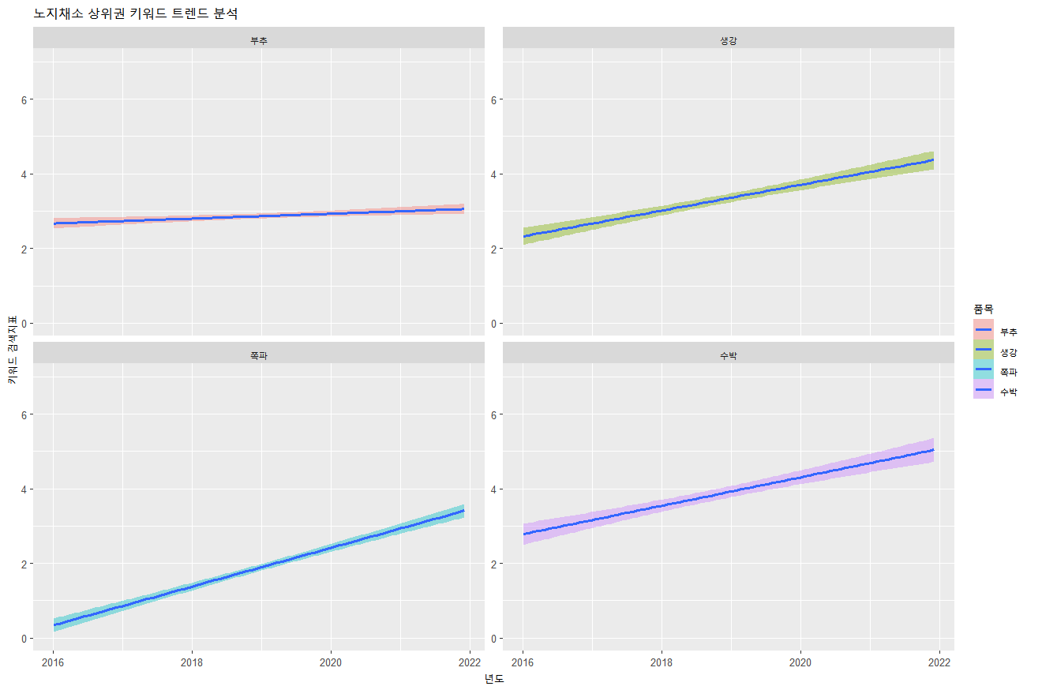
데이터 분석 - 소득/트렌드 (상위권)
노지채소 소득 상위권 - 트렌드

Slide 35
데이터 기준
연 평균 소득
작물 농가 및 재배 면적 - 통계청
분류: 식량특용, 과수, 노지채소, 시설채소
기간: 2020년
기준
소득: 재배면적 10 아르 (=0.1 ha)
재배면적: 1 ha
연 평균 소득: 소득 * 10 * 재배면적
특이사항
데이터 없는 항목 분류별 평균치 계산

Slide 36
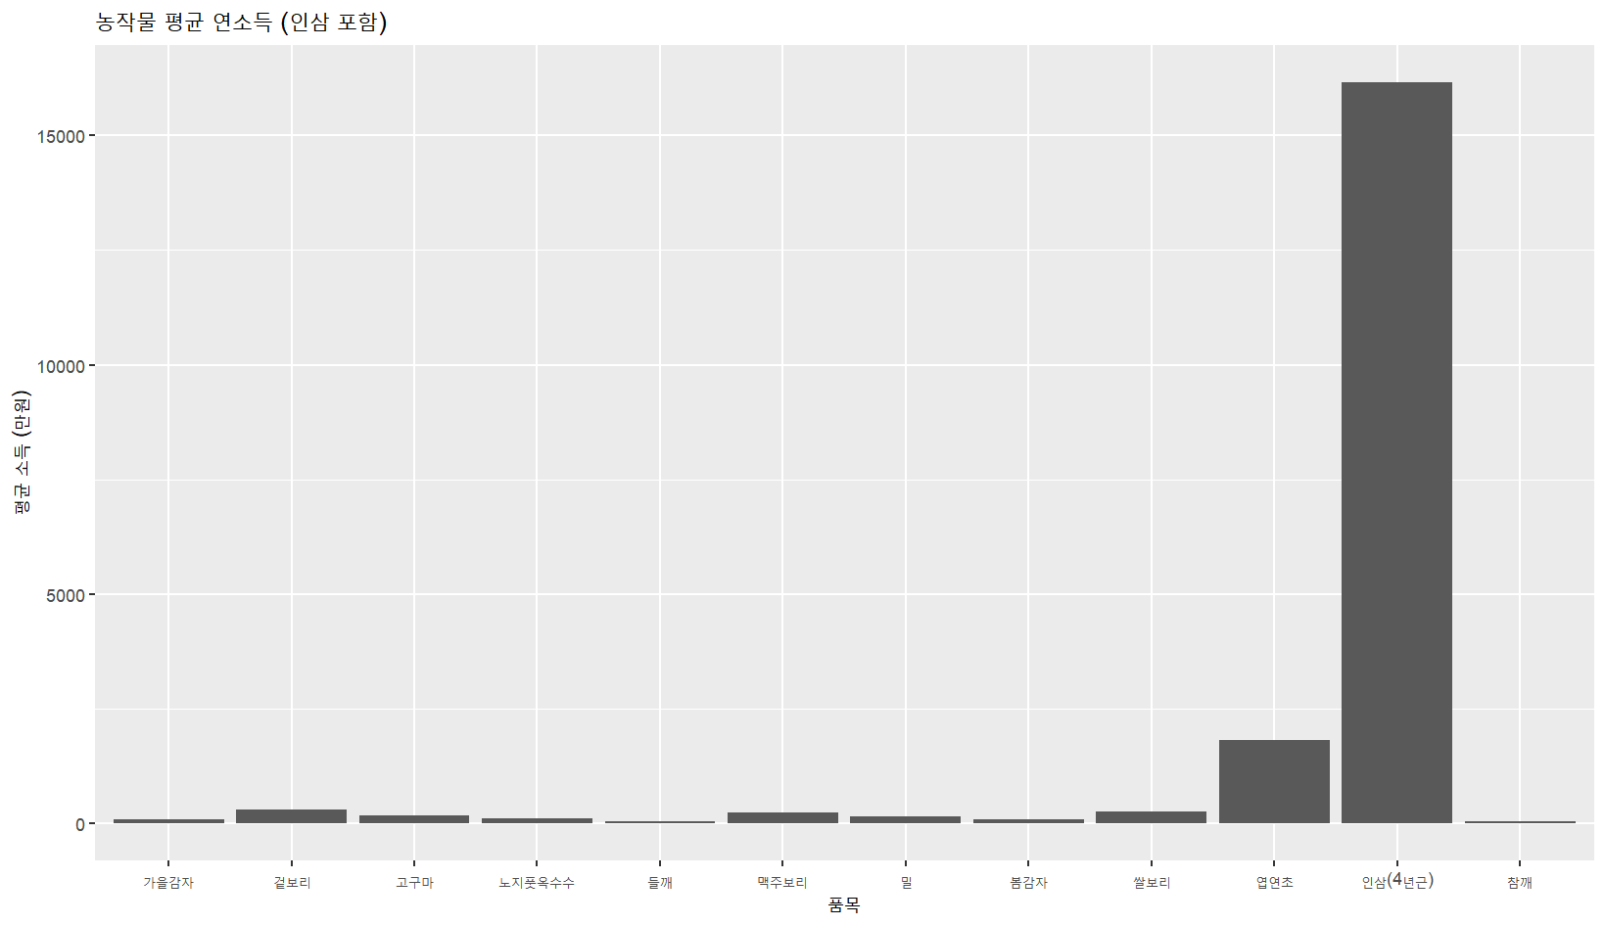
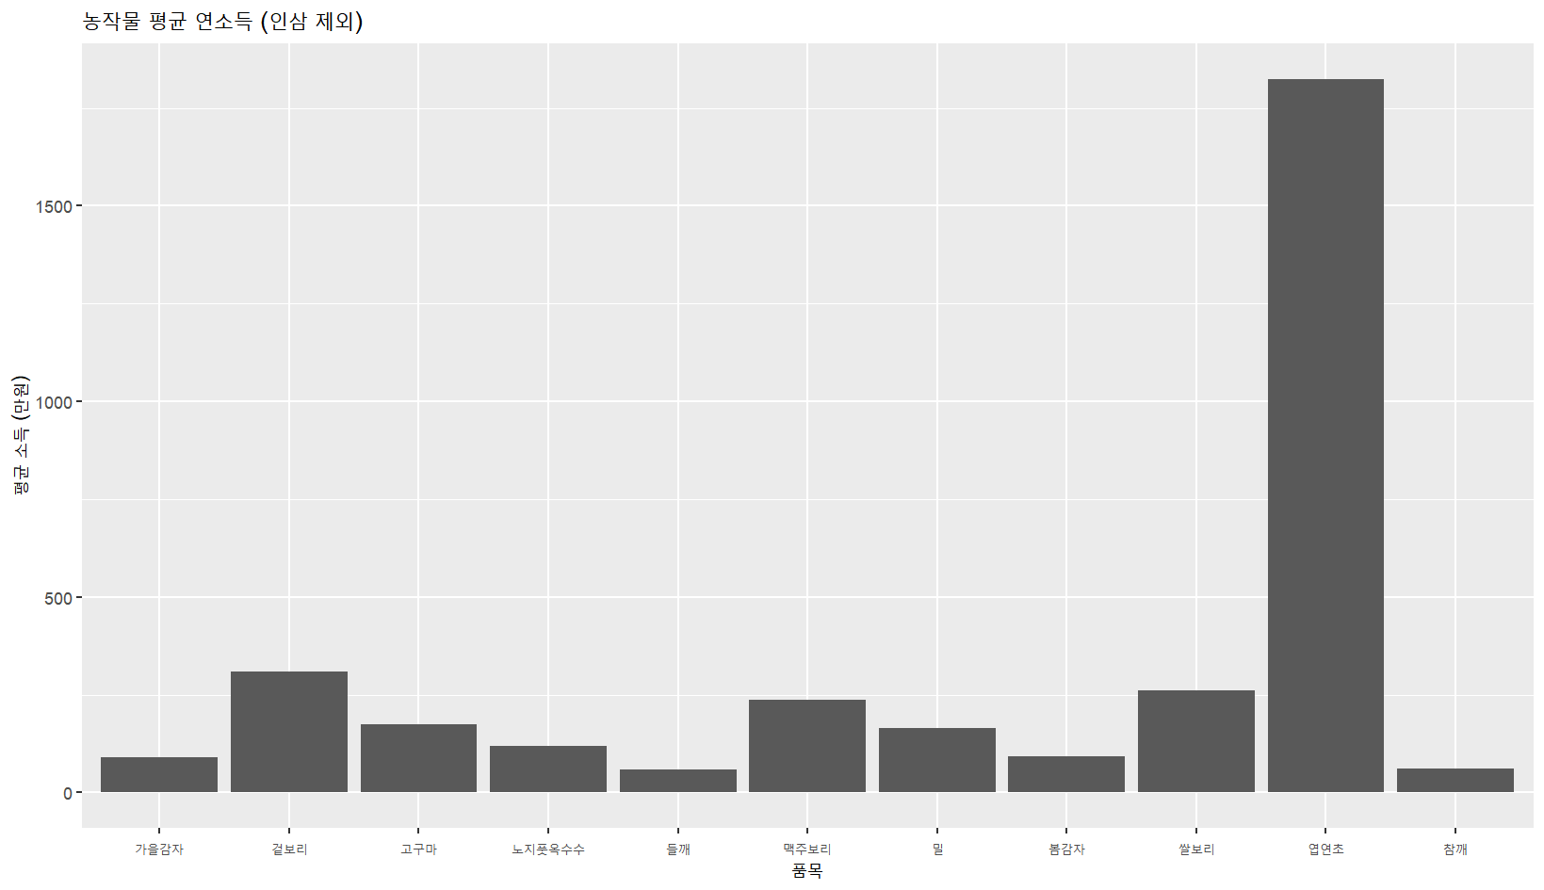
데이터 분석 - 연 평균 소득
식량작물 연 평균 소득 (평균 재배면적 * 소득)
Notes:
평균 재배면적 등 통계청 자료가 정확한거 같지 않아 통계청 연락해보았으나 담당자 부재. 귀농귀촌 평균 재배면적은 세제곱미터로 되어있어 계산 불가능

Slide 37
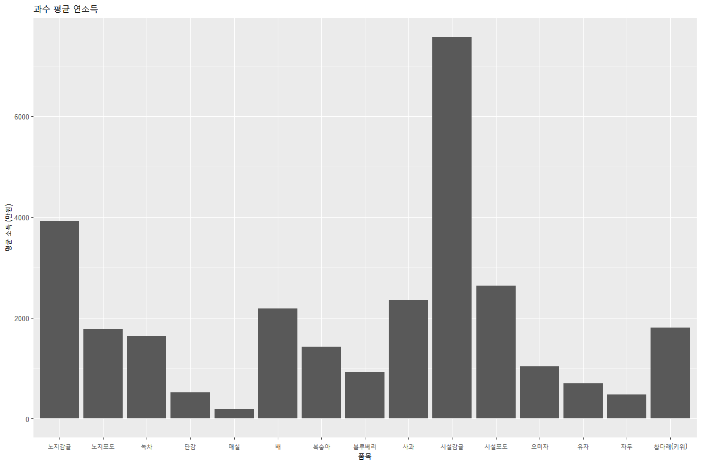
데이터 분석 - 연 평균 소득
과수 연 평균 소득 (평균 재배면적 * 소득)

Slide 38
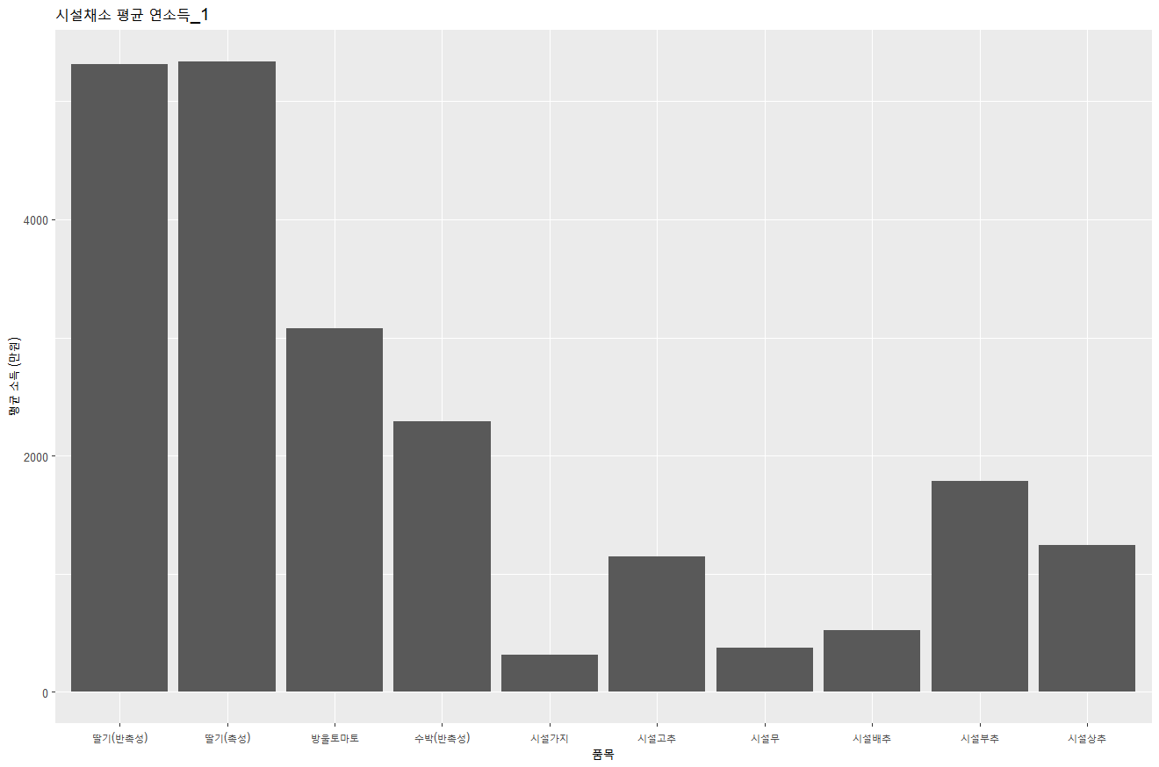
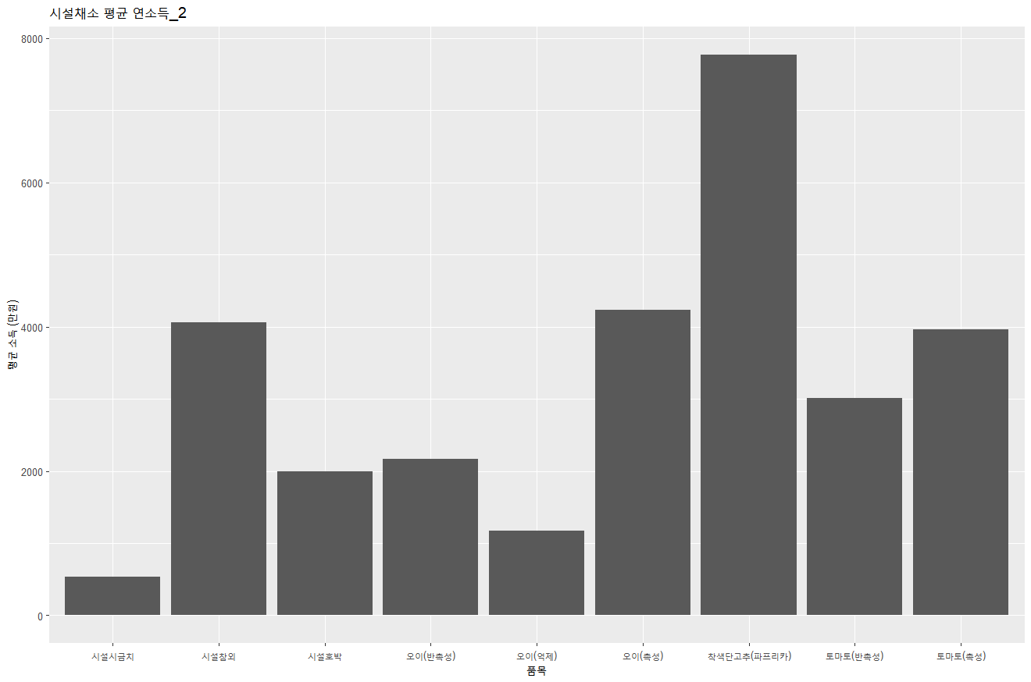
데이터 분석 - 연 평균 소득
시설채소 연 평균 소득 (평균 재배면적 * 소득)

Slide 39
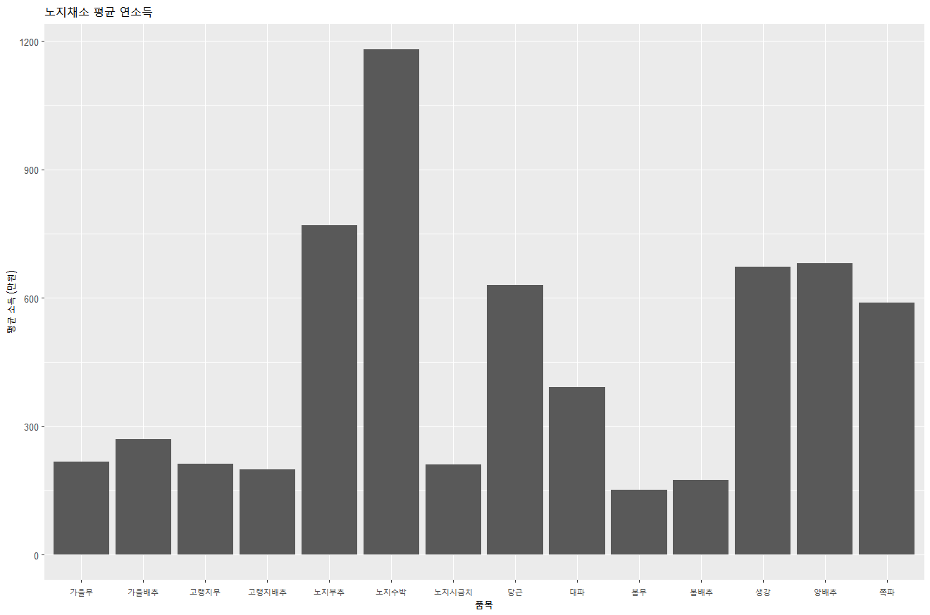
데이터 분석 - 연 평균 소득
노지채소 연 평균 소득 (평균 재배면적 * 소득)

Slide 40
데이터 기준
도시가계지출 및 농가가계지출
도시가계지출 - 통계청
농가가계지출 - 통계청
기간: 2013 - 2020년
주기: 1년
기준
가계 지출 : 소비지출 + 비소비지출
소비지출 : 식료품, 주거/수도/광열, 등 9개 항목
비소비지출: 조세, 보험, 연금 등
기간: 2013 - 2020년
주기: 1년
기준
가계 지출: 소비지출 + 비소비지출
소비지출 : 식료품, 주거/수도/광열, 등 9개 항목
비소비지출: 조세, 보험, 연금 등

Slide 41
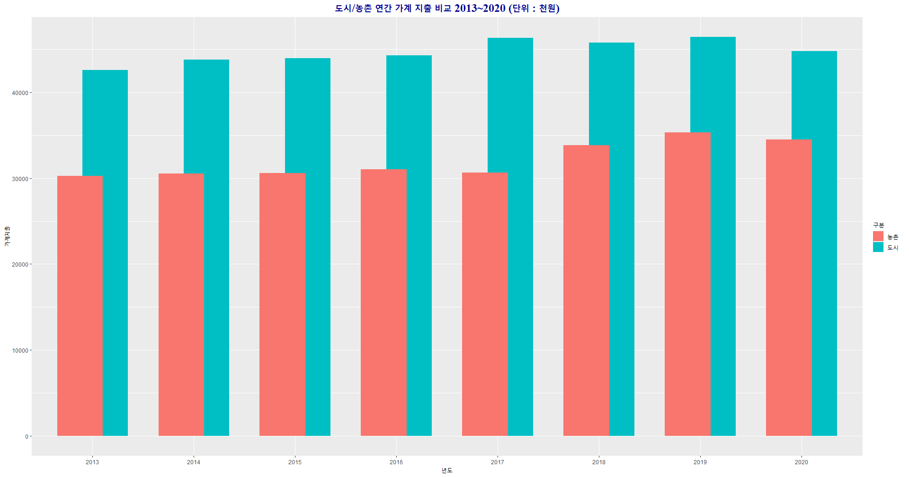
데이터 분석 - 지출 비교
도시 / 농촌 가계 지출 비교 - 가계

Slide 42
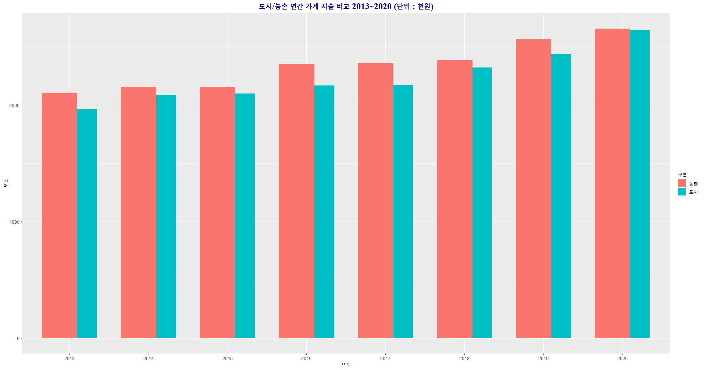
데이터 분석 - 지출 비교
도시 / 농촌 가계 지출 비교 - 보건

Slide 43

데이터 분석 - 지출 비교
도시 / 농촌 가계 지출 비교 - 식료품,비주류,음료

Slide 44

데이터 분석 - 지출 비교
도시 / 농촌 가계 지출 비교 - 주거/수도/광열

Slide 45

데이터 분석 - 지출 비교
도시 / 농촌 가계 지출 비교 - 오락/문화

Slide 46

데이터 분석 - 지출 비교
도시 / 농촌 가계 지출 비교 - 의류/신발

Slide 47

데이터 분석 - 지출 비교
도시 / 농촌 가계 지출 비교 - 교육

Slide 48

데이터 분석 - 지출 비교
도시 / 농촌 가계 지출 비교 - 음식/숙박

Slide 49

데이터 분석 - 지출 비교
도시 / 농촌 가계 지출 비교 - 비소비지출(조세/보험/연금 등)
Notes:
비소비 - 조세, 보험 등

Slide 50

데이터 분석 - 지출 비교
도시 / 농촌 지출 비율 비교 - 트리맵 멀티레벨
Notes:
농가가계지출의 기타 내용 : 03년 표본개편이전자료는 가계잡비 중 미용위생, 교재 및 증여, 관혼상제, 담배, 장신구, 기타 등의 합계 수치임
도시가계지출의 기타 내용 : 가정용품·가사서비스, 기타상품·서비스 합계

Slide 51
데이터 기준
농업 총 수입 및 연령별 소득
농업 총 수입 - 농림축산식품부
연령별 소득 - 통계청
분류 : 미곡, 맥류, 잡곡, 두류, 서류, 채소
특작, 과수, 기타
기간: 1980 - 2020년
주기: 1년
기준
계: 농작물 수입 + 축산물 수입
농작물수입: 위 분류 합계
분류 : 39세 이하, 40대, 50대, 60대, 70세 이상
기간: 2006 - 2020년
주기: 1년
기준
소득: 농외소득을 제외한 순 농업소득

Slide 52


데이터 분석 - 농가수입
농업 총 수입 / 품목별 수입 추세

Slide 53

데이터 분석 - 농가수입
연령별 소득 추세

Slide 54
데이터 기준
농업종합자금 및 농가지가지수
농업종합자금 - 농림축산식품부
농가지가지수 - 한국부동산원
분류 : 합계, 채소, 과수, 특작
기간: 1980 - 2020년
주기: 1년
기간: 2014년 11월 - 2021년 6월
주기: 1개월
기준
지가지수: 2020년 9월 1일 = 100

Slide 55


데이터 분석 - 정부지원금
농업종합자금 추세
Notes:
특용 작물 :식용 작물의 대칭어
수량보다 품질이 중요하고, 기후와 토질에 따라 품질이 차이가 나기 때문에 지역의 제한을 많이 받음
ㄴ 담배(충북), 인삼(개성, 금산, 풍기, 부여, 강화), 모시풀(서천,한산), 왕골제품(강화,합천)

Slide 56


데이터 분석 - 농가지가지수
전국 농가지가지수 추세

Slide 57
분석 결과
귀농 관련 기회정보 제공
소득 분석 - 0.1헥타르 기준 (2013 - 2020)
소득 상승 추세
식량특용: 고구마, 옥수수, 엽연초
과수: 노지포도, 시설감귤, 시설포도
시설채소: 딸기(반촉성), 오이(반촉성)
노지채소: 가을무, 가을배추, 고지랭무, 봄무, 쪽파, 생강
평균 소득 상위권
식량특용: 인삼, 고구마, 엽연초
과수: 블루베리, 시설감귤, 시설포도
시설채소: 오이(촉성), 딸기(반촉성), 딸기(촉성), 파프리카
노지채소: 노지부추, 생강, 쪽파
연 소득 분석 (2020년 평균)
평균 소득 상위권
식량특용: 인삼, 엽연초
과수: 시설감귤, 노지감귤, 시설포도
시설채소: 딸기(반촉성), 딸기(촉성), 파프리카
노지채소: 노지수박, 노지부추, 양배추
Notes:
시설채소에 있는 평균소득 높은 품목이 스마트팜에서도 다수 활용되고 있음

Slide 58
분석 결과
귀농 관련 기회정보 제공
검색어 트렌드 분석 (2016 - 2021)
트렌드 상승 추세
식량특용: 고구마, 감자
과수: 대부분 상승 추세
시설채소: 대부분 상승 추세
노지채소: 당근, 양배추, 쪽파, 생강
평균 검색지표 상위권
식량특용: 옥수수, 고구마
과수: 사과, 귤, 블루베리
시설채소: 토마토, 수박, 딸기
노지채소: 수박, 당근, 양배추
Notes:
시설채소에 있는 평균소득 높은 품목이 스마트팜에서도 다수 활용되고 있음

Slide 59
분석 결과
귀농 관련 자금정보 제공
도시 / 농가 지출 비교 (2013 - 2020)
가계 지출: 농가 ⅔ 정도
보건/식료품/비주류: 농가 소폭 높음
주거/수도/광열/비소비: 농가 ½ 정도
오락/문화/의류/음식: 농가 ⅓ 정도
교육: 농가 ⅕ 정도
농가 총 수입 (1980 - 2020)
총 수입: 증가 추세
분류별: 맥류 / 과수 제외 증가 추세
연령별 농가 소득 (2006 - 2020)
평균: 증가 추세
연령별: 50대, 39세 이하, 40대 순위
농업관련 정부지원금 (2014 - 2020)
총 지원금: 증가 추세
분류별: 과수, 채소, 특작 순위
농가 지가지수 (2014 - 2020)
전국: 증가 추세
Notes:
농식품부는 지난해 ‘농업·농촌 및 식품산업 발전계획’을 통해 수입비중이 큰 작물의 자급률 목표치를 높이고
출처 : 농수축산신문(http://www.aflnews.co.kr)
벼농사 안짓고 논 놀려도 1㏊당 280만원 준다
https://biz.chosun.com/site/data/html_dir/2019/01/21/2019012100294.html

Slide 60
향후 계획
미국 / 일본 농지 사이트 Web Crawling을 통한 해외 농가소득 및 품목별 소득 비교
귀농 진입장벽 해소로 인한 농업 인구수 증가시 증가 비율에 따라 실업률 개선 및 농업 대출 증가 예측
귀농 정부지원금 및 농업 대출 관련 정보 제공 사이트 구축
귀농 희망 신청자 접수 페이지 구축하여 관련 데이터 농지은행으로 전달 후 농지연금 대상자와 농지 임대 matching 서비스 제공

Slide 61
Q & A
Thank you

